Slide 1
TECNICHE DI AGOPUNTURA E MOXIBUSTIONE, COPPETTAZIONE, MARTELLETTO A FIORE DI PRUGNO, QIGONG, TAIJI
MILANO, 7-8 GIUGNO 2014
DOTT. PAOLO EVANGELISTA
DOTT.SSA SIMONA DE PONTI

Slide 2
De Qi
Paziente
Medico

Slide 4
tecniche
DI AGOPUNTURA
Notes:
La manipolazione degli aghi è un atto molto comune in agopuntura ma i differenti agopuntori non gli danno lo stesso valore ed importanza nonostante l'esistenza di testi antichi e moderni.
È vero che secondo la tradizione bisogna pungere diversamente secondo
l'età del soggetto,
la sua morfologia,
le stagioni,
la natura delle aggressioni
il livello della loro localizzazione,
gli organi o il polso.
Nel tempo la metodologia si è evoluta ed è cambiata cercando di essere più facilmente praticabile.

Slide 5
introduzione
Zhenjiu: pungere e cauterizzare.
Aghi e Artemisia vulgaris
capitolo 7 del Ling Shu è scritto: “Quando l’agopuntura fallisce, la moxa è appropriata”.
1949 swicht dalla tradizione alla scienza.
Notes:
Agopuntura e moxibustione sono un metodo per trattare le malattie tramite la stimolazione di alcuni punti o zone del corpo. La parola italiana (ma anche inglese e francese) si riferisce solo all’uso di aghi da puntura mentre l’appellativo comune cinese con cui si chiama l’agopuntura è zhenjiu, che letteralmente significa pungere e cauterizzare. Agopuntura e moxibustione sono state conosciute, almeno dai tempi dei primi classici, come “altri metodi”. L’agopuntura comporta l’uso di aghi, normalmente inseriti superficialmente attraverso il piano cutaneo al fine di stimolare meccanicamente i punti sottostanti. La moxibustione, d’altra parte, utilizza le foglie secche e polverizzate della pianta Artemisia vulgaris, con o senza altre erbe, che vengono bruciate sulla superficie della pelle al fine di provocare una stimolazione termica. Nel capitolo 7 del Ling Shu è scritto: “Quando l’agopuntura fallisce, la moxa è appropriata”. Dal 1949 ci sono stati grandi passi avanti nelle tecniche e nei materiali utilizzati nella terapia con agopuntura, basati sui fondamenti tradizionali dei canali e dei punti basandosi sui principi della moderna medicina. Fra le scoperte più recenti abbiano nuove forme di stimolazione (elettrica, farmacologica, chirurgica, luce coerente) che vanno trattate a parte in appositi incontri.

Slide 6
Una panoramica su agopuntura e moxibustione
Origine e sviluppo

Slide 7
Origine e sviluppo
Le tribù dell’Era della Pietra.
Bian . 1700 avanti Cristo scavi archeologici di Anyang
“Bian significa usare la pietra per trattare la malattia” (Dizionario Analitico dei Caratteri Shuowen jiezi).
Moxibustione sviluppo dell’uso controllato del fuoco
Il metodo del corno.
Notes:
È probabile che l’agopuntura abbia avuto inizio in Cina fra le tribù dell’Era della Pietra. In questa società primitiva la popolazione viveva in grotte umide e spesso combatteva con animali selvatici. È probabile che queste popolazioni primitive sperimentassero il dolore artritico e da trauma e istintivamente strofinassero o massaggiassero le parti dolenti per alleviare il dolore. Quando si svilupparono oggetti utensili in pietra venne prodotto uno strumento grezzo appuntito, chiamato bian, al fine di perforare e stimolare la cute. Molti di questi strumenti risalenti al 1700 avanti Cristo sono stati ritrovati negli scavi archeologici di Anyang. Il loro scopo è precisato in un dizionario della Dinastia Han: “Bian significa usare la pietra per trattare la malattia” (Dizionario Analitico dei Caratteri Shuowen jiezi). Il bian, dunque, è stato il primo ago per agopuntura. La cauterizzazione, da cui deriva la moxibustione, è uno sviluppo dell’uso controllato del fuoco. Si è ipotizzato che il calore ed il senso di benessere che il fuoco apportava al freddo ed alla umidità della vita nelle grotte, così come i benefici fortuiti che occasionalmente seguivano il tocco di un carbone ardente o di un pezzo di legno bruciato, furono il primitivo inizio di questa arte. La coppettazione fu originariamente conosciuta come il metodo del corno. Le corna degli animali venivano scaldate e da questo derivava una vuoto aereo parziale quando venivano appoggiate sulla cute. Lo scopo era trattare le malattie e drenare il pus. Dalla fine dell’Era Neolitica l’allevamento di animali ebbe un’ampia diffusione, il che facilitò lo sviluppo del metodo del corno (coppettazione).

Slide 8
Origine e sviluppo
Aghi relativamente più sottili ottenuti dall’osso;
Bambù. Zhen (ago/bambù);
Aghi di ceramica: cultura Yang Shao o delle Ceramiche Dipinte, del tardo periodo Neolitico, 2.000 a.C. circa.
Ago metallico nell’Era del Bronzo (Dinastia Shang, 1.600 a.C.) e crebbe con la successiva introduzione del ferro.
Dal periodo degli Stati Combattenti (V secolo a.C.), avanzamenti nelle fatture metallurgiche, fattura di aghi di acciaio, di qualità sottile e delicata.
Notes:
Agli originali aghi in pietra seguirono una successione di strumenti che rispecchiavano l’evoluzione della società e della tecnologia. Aghi relativamente più sottili vennero ottenuti dall’osso con l’utilizzo di strumenti in pietra. Questi vennero utilizzati sia per il cucito che per l’agopuntura. Ci furono anche in bambù. Una delle antiche forme del carattere zhen (ago) include il bambù, suggerendo il tipo di materiale da cui venivano creati. Con la comparsa della ceramica, nella cultura Yang Shao o delle Ceramiche Dipinte, del tardo periodo Neolitico, più o meno nel 2.000 a.C., vennero introdotti gli aghi di ceramica. L’uso dell’ago metallico inizia nell’Era del Bronzo (Dinastia Shang, 1.600 a.C.) e crebbe con la successiva introduzione del ferro. Dal periodo degli Stati Combattenti (V secolo a.C.), gli avanzamenti nelle fatture metallurgiche, hanno reso possibile la fattura di aghi di acciaio, di qualità sottile e delicata. I cosiddetti Nove Aghi descritti nel Huangdi Neijing Suwen ed utilizzati dai medici nei primi secoli a.C. possono dunque essere considerati uno sviluppo di quanto ebbe inizio nell’Era del Bronzo, proseguito poi nell’Era del Ferro. Questo va contro la credenza popolare secondo la quale il leggendario sovrano Fu Xi creò i Nove Aghi, e l’Imperatore Giallo più tardi insegnò questo metodo. Si pensa infatti che Fu Xi sia vissuto nel tardo Paleolitico, e l’imperatore Giallo nel tardo Neolitico, entrambi prima dello sviluppo della metallurgia.

Slide 9
Origine e sviluppo
Dal V secolo in poi apparvero aghi in oro, argento e leghe metalliche ;
Scavi provincia Hebei risalenti alla Dinastia Han dell’Ovest (200 a.C.- 8 d.C.);
Acciaio inossidabile: resistenza, flessibilità, basso costo.
Notes:
A partire dal V secolo in poi apparvero aghi in oro, argento e leghe metalliche. Durante la recente Rivoluzione Culturale in Cina, sono stati scoperti un certo numero di aghi durante gli scavi di un’antica tomba nella provincia Hebei risalenti alla Dinastia Han dell’Ovest (200 a.C.- 8 d.C.). Fra gli aghi c’erano molti campioni d’oro e d’argento simili nel modello ad alcuni dei Nove Aghi. Questo ritrovamento è la dimostrazione che questi metalli erano usati nella manifattura degli aghi già 2.000 anni fa. Attualmente molti aghi di agopuntura sono fatti di acciaio inossidabile che li rinforza ad un costo relativamente basso, il che lo rende preferibile ad altri metalli.

Slide 10
I Nove Aghi
Tre tipi di aghi di pietra:
sottile come un ago,
aspetto di un coltello,
come una punta di freccia;
Dal tempo del Huangdi Neijing Suwen (II secolo d.C.) molte più varietà: I Classici Nove Aghi.
Cap. 7 del Ling Shu: “Ognuno dei Nove Aghi ha la sua funzione specifica. Lungo, corto, grande e piccolo, ognuno di essi ha un preciso scopo”.
Notes:
Fin dall’antichità esistono diversi aghi per diversi scopi. Sia i modelli che il loro utilizzo sono cambiati nel corso dei secoli. Per esempio c’erano tre tipi di aghi di pietra: uno era sottile come un ago, il secondo aveva l’aspetto di un coltello, ed il terzo era modellato come una punta di freccia. Dal tempo del Huangdi Neijing Suwen (II secolo d.C.) ne vennero prodotte molte più varietà. I Classici Nove Aghi erano destinati a funzioni differenti. Nel cap. 7 del Ling Shu c’è scritto: “Ognuno dei Nove Aghi ha la sua funzione specifica. Lungo, corto, grande e piccolo, ognuno di essi ha un preciso scopo”. Molti di questi aghi sono ancora in uso, tuttavia la loro progettazione ed il loro utilizzo è cambiato non poco. Come descritto nel Nei Ching, i Nove Aghi sono i seguenti

Slide 11
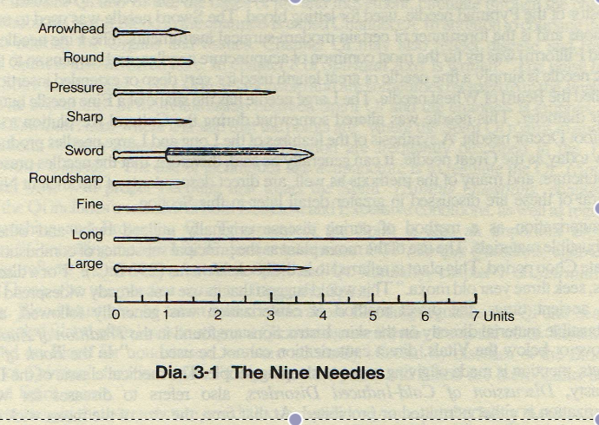
1. Ago a punta di freccia. Modello: lunghezza 1,6 cun con punta affusolata. Funzione: puntura superficiale per sanguinamento. Tratta le condizioni di Calore.
Notes:
1. Ago a punta di freccia. Modello: lunghezza 1,6 cun con punta affusolata. Funzione: puntura superficiale per sanguinamento. Tratta le condizioni di Calore. 2. Ago arrotondato. Modello: lunghezza 1,6 cun con punta arrotondata. Funzione: strofinamento sulla superficie cutanea. Funzione: tratta il Qi stagnante in superficie. 3. Ago da pressione. Modello: lunghezza 3,5 cun con la punta a forma di grano di miglio. Funzione: pressione sui canali senza inserzione profonda. 4. Ago tagliente. Modello: lunghezza 1,6 cun, corpo rotondo e punta a forma di piramide tagliente. Funzione: apre e drena gli ascessi. 5. Ago a spada. Lunghezza 4 cun, spessore 0,25 mm a forma di spada. Funzione: drena gli ascessi superficiali. 6. Ago tagliente arrotondato. Modello: lunghezza 1,6 cun con un sottile corpo arrotondato ed una testa leggermente allargata. Funzioni: drena gli ascessi o elimina le ostruzioni tramite un’inserzione profonda. 7. Ago sottile o filiforme. Modello: lunghezza 3,6 cun con un asse sottile. Funzioni: elimina il Freddo, il Calore, il dolore e l’ostruzione. 8. Ago lungo. Modello: lungo 7 cun. Funzione: inserzioni profonde. 9. Ago largo. Modello: lunghezza 4 cun con un corpo spesso. Funzione: allevia l’artrite e drena i fluidi.

Slide 12
2. Ago arrotondato. Modello: lunghezza 1,6 cun con punta arrotondata. Funzione: strofinamento sulla superficie cutanea. Funzione: tratta il Qi stagnante in superficie.

Slide 13
3. Ago da pressione. Modello: lunghezza 3,5 cun con la punta a forma di grano di miglio. Funzione: pressione sui canali senza inserzione profonda.

Slide 14
4. Ago tagliente. Modello: lunghezza 1,6 cun, corpo rotondo e punta a forma di piramide tagliente. Funzione: apre e drena gli ascessi.

Slide 15
5. Ago a spada. Lunghezza 4 cun, a forma di spada. Funzione: drena gli ascessi superficiali.

Slide 16
6. Ago tagliente arrotondato. Modello: lunghezza 1,6 cun con un sottile corpo arrotondato ed una testa leggermente allargata. Funzioni: drena gli ascessi o elimina le ostruzioni tramite un’inserzione profonda.

Slide 17
7. Ago sottile o filiforme. Modello: lunghezza 3,6 cun con un asse sottile. Funzioni: elimina il Freddo, il Calore, il dolore e l’ostruzione.

Slide 18
8. Ago lungo. Modello: lungo 7 cun. Funzione: inserzioni profonde.

Slide 19
9. Ago largo. Modello: lunghezza 4 cun con un corpo spesso. Funzione: allevia l’artrite e drena i fluidi.

Slide 20
I nove aghi
L’ago arrotondato (2) e l’ago da pressione (3)
Notes:
L’ago arrotondato (2) e l’ago da pressione (3) sono usati per sfregare o premere contro la superficie della pelle.

Slide 21
I nove aghi
L’ago a punta di freccia (1)
Notes:
L’ago a punta di freccia (1) era utilizzato per punture superficiali (pricking) della pelle, ed in seguito è evoluto verso l’ago cutaneo o a Fiore di Prugno. È stato anche utilizzato per iniettare in superficie le preparazioni farmaceutiche ed è anche chiamato Ago da Pittura.

Slide 22
I nove aghi
L’ago tagliente (4) è il progenitore dell’ago a testa di piramide o ago triangolare, usato per i sanguinamenti.
Notes:
L’ago tagliente (4) è il progenitore dell’ago a testa di piramide o ago triangolare, usato per i sanguinamenti.

Slide 23
I nove aghi
L’ago a spada (5) era usato per effettuare incisioni chirurgiche ed è il precursore di certi strumenti chirurgici attuali.
Notes:
L’ago a spada (5) era usato per effettuare incisioni chirurgiche ed è il precursore di certi strumenti chirurgici attuali.

Slide 24
I nove aghi
L’ago sottile (7) (talvolta denominato ago filiforme) è da sempre l’ago più utilizzato e rimane tale ancora oggi.
Notes:
L’ago sottile (7) (talvolta denominato ago filiforme) è da sempre l’ago più utilizzato e rimane tale ancora oggi.

Slide 25
I nove aghi
L’ago lungo (8) è semplicemente un ago di lunghezza notevole che serve per le inserzioni molto profonde o estese. Oggi è chiamato ago a Barba di Grano.
Notes:
L’ago lungo (8) è semplicemente un ago di lunghezza notevole che serve per le inserzioni molto profonde o estese. Oggi è chiamato ago a Barba di Grano.

Slide 26
I nove aghi
L’ago largo (9) ha la punta di un ago sottile ma ha un diametro più grande. Quest’ago è stato piuttosto alterato durante la Rivoluzione Culturale per diventare l’ago del Medico Scalzo.
Notes:
L’ago largo (9) ha la punta di un ago sottile ma ha un diametro più grande. Inoltre questo ago veniva chiamato “ago di fuoco” Houo Tchen, o “ago che brucia”. Al contrario di tutti i modelli precedenti che sono in acciaio fine questo è di rame rosso. Agisce quando è scaldato, sia prima della sua penetrazione, sia mentre è in atto. Si utilizza per affezioni muscolari, miositi e reumatismi muscolari: può essere utilizzato per stati di grande carenza d’energia come le paralisi.
Quest’ago è stato piuttosto alterato durante la Rivoluzione Culturale per diventare l’ago del Medico Scalzo. Una sintesi delle caratteristiche dell’ago Lungo e dell’ago Largo ha prodotto ciò che oggi è conosciuto come il Grande ago. Si può generalmente affermare, comunque, che gli aghi usati attualmente in agopuntura, ed anche molti dei metodi seguiti, sono direttamente discendenti dagli antichi Nove Aghi.

Slide 27
I nove aghi
Notes:
Perché 9? Perché 9 è l’ultimo della serie dei numeri semplici e, come tale, li riassume tutti. Nove significa che l’opera è completa. I libri canonici hanno un numero di capitoli pari a nove (Hong Fan) o ai suoi multipli. Il Nei Jing Su Wen, il Ling Shu, il Tao Te King hanno ognuno 81 capitoli (9x9), a dimostrare che l’argomento è stato trattato completamente. Partendo da questo concetto gli aghi di agopuntura sono 9 ad indicare che l’opera è completa e quindi che con questi aghi si può trattare tutto.

Slide 28
cauterizzazione
Nel libro Mencio (290 a.C.): “Per una malattia di sette anni, cerca la moxa vecchia di tre anni”
Notes:
La cauterizzazione come metodo per curare le malattie utilizzava originariamente dei ramoscelli o altro comune materiale combustibile. L’uso della pianta di moxa come sostanza principale di combustione data nel tardo periodo Chou. Questa pianta è riportata nel libro Mencio (290 a.C.): “Per una malattia di sette anni, cerca la moxa vecchia di tre anni”. Questo suggerisce che il suo utilizzo era diffuso a quel tempo.

Slide 29
cauterizzazione
Nel libro Tradizione di Zhou (581 a.C.): “Sopra o sotto i Vitali, la cauterizzazione diretta non può essere utilizzata…”
Nel libro I Segreti di Bian Que se ne fa menzione quando si dice di dare la moxa alle persone che dormono.
Notes:
In tempi antichi era seguito il metodo diretto della cauterizzazione, applicando il materiale combustibile direttamente sulla pelle. Troviamo le istruzioni nel libro Tradizione di Zhou (581 a.C.): “Sopra o sotto i Vitali, la cauterizzazione diretta non può essere utilizzata…” Nel libro I Segreti di Bian Que se ne fa menzione quando si dice di dare la moxa alle persone che dormono.

Slide 30
cauterizzazione
Classico medico della Dinastia Han dell’Est Discussione sui Disordini Indotti dal Freddo.
Durante i periodi Jin e Tang fu sviluppato un metodo indiretto di cauterizzazione. Nel classico Tang Prescrizione dei Mille Ducati, sono discussi vari metodi incluso quello della moxa su un sottile trancio di ostia o altro materiale quali aglio, soia, cera d’api, sale o zenzero e alla quale si dà fuoco.
Notes:
Nel classico medico della Dinastia Han dell’Est Discussione sui Disordini Indotti dal Freddo, si riportano le malattie per le quali la cauterizzazione è consentita o vietata. A quei tempi la dimensione dei grani e dei coni di moxa era grande e per ogni trattamento ne veniva usato un gran numero. Più tardi, nelle Dinastie Tang e Song venivano usati ben cento coni per trattamento. Più di recente il numero e la misura dei coni si è fortemente ridotta. I nuovi criteri distinguono solo se si debba o meno provocare una cicatrice con la cauterizzazione. Durante i periodi Jin e Tang fu sviluppato un metodo indiretto di cauterizzazione. Nel classico Tang Prescrizione dei Mille Ducati, sono discussi vari metodi incluso quello della moxa su un sottile trancio di ostia o altro materiale quali aglio, soia, cera d’api, sale o zenzero e alla quale si dà fuoco. Nello stesso libro è riportato un metodo per trattare le malattie dell’orecchio con un tubo cavo di bambù una cui estremità viene infilata nell’orecchio e nell’altra si brucia della moxa. Veniva chiamato tubo o cilindro di cauterizzazione ed è il precursore del moderno metodo del cosiddetto “cilindro riscaldante”.

Slide 31
cauterizzazione
Dinastia Ming (1368-1662) utilizza un ramo di gelso o pesca.
Bastoncino
In epoca Ming si prevede l’uso del peduncolo della pianta Juncus effusus (dengxincao);
Rame.
Notes:
Un altro metodo, ideato nella Dinastia Ming (1368-1662) utilizza un ramo di gelso o pesca che viene immerso nell’olio di sesamo, acceso e poi spento. Il rametto caldo viene avvolto in un foglio di carta morbida ed usato come un ferro sull’area designata di cute. In uno sviluppo più tardivo, la polvere di moxa tritata e seccata, viene avvolta, anche con altre erbe, in un “sigaro” che viene utilizzando avvicinando la parte accesa a poca distanza dalla cute. Questo metodo è oggi largamente diffuso. Un altro metodo sviluppato durante l’epoca Ming prevede l’uso del peduncolo della pianta Juncus effusus (dengxincao) imbevuto, acceso e posto vicino alla cute. Un altro metodo ancora prevede l’uso di uno specchio di rame per focalizzare i raggi del sole sulla zona da trattare.

Slide 32
cauterizzazione
Dinastia Song (960-1279) cauterizzazione spontanea;
Coppettazione veniva eseguita con le corna di animali;
suzione con coppette di bambù, ceramica, metallo e vetro.
Notes:
Nella Dinastia Song (960-1279) si parla di una cauterizzazione spontanea tramite l’uso di erbe con proprietà irritanti, per esempio il Rhus toxicodendron, o la mostarda che poste sulla cute provocano una vescica. Nei tempi antichi la coppettazione veniva eseguita con le corna di animali. Più tardi sono stati sviluppati metodi di suzione con coppette di bambù, ceramica, metallo e vetro. La suzione attualmente si provoca tramite la combustione di un qualche materiale posto all’interno della coppetta prima della sua apposizione sulla cute, oppure scaldando la coppetta in acqua calda, o ancora pompandone fuori l’aria tramite apposite valvole.

Slide 33
Le funzioni di agopuntura e moxibustione

Slide 34
Qi, sangue, shen e jing
Capitolo 8 del Ling Shu è scritto: “Il polso ospita lo Spirito”;
Parola unica Shenqi, Spirito Qi;
Primo capitolo del Lingshu dove si dice che i punti sono “dove lo Shenqi vaga dentro e fuori” ;
Nei Ching Uang Di Su Wen: “L’uso di tecniche quali l’agopuntura serve a regolare il Qi” (Lingshu, capitolo 75).
Notes:
Le funzioni terapeutiche di agopuntura e moxibustione risultano dalla stimolazione di punti e canali. Qi e Sangue, le basi della vita e del movimento, circolano attraverso i canali. La combinazione di Qi e Sangue nei canali è chiamata Canali di Energia. Oltre a scorrere attraverso il corpo per nutrire Organi e tessuti, i Canali di Energia possono anche riflettere le malattie e trasmettere la stimolazione. Anche lo Spirito è coinvolto in questo processo. Nel capitolo 8 del Ling Shu è scritto: “Il polso ospita lo Spirito”. Spirito e Qi hanno relazioni molto strette e spesso sono menzionate in modo unitario con la parola Shenqi, Spirito Qi. L’importanza delle relazioni fra Shenqi e canali è enfatizzato nel primo capitolo del Lingshu dove si dice che i punti sono “dove lo Shenqi vaga dentro e fuori”. Le funzioni dell’agopuntura e della moxibustione sono spesso descritte nel Nei Ching Uang Di Su Wen: “L’uso di tecniche quali l’agopuntura serve a regolare il Qi” (Lingshu, capitolo 75).

Slide 35
Qi, sangue, shen e jing
“Tutta l’agopuntura corretta prima di tutto tratta lo Spirito” (Su Wen, capitolo 25);
“Controllare lo Spirito facilita il movimento del Qi” (Su Wen, capitolo 54);
il capitolo 1 del Lingshu afferma: “Quelli che usano gli aghi non devono dimenticare lo Spirito”;
Il sanguinamento regola il Qi e cura lo Spirito.
Notes:
“Tutta l’agopuntura corretta prima di tutto tratta lo Spirito” (Su Wen, capitolo 25). Regolare il Qi include il trattamento di entrambi le condizioni di Eccesso e Deficienza, così come la regolazione del Qi Nutriente e del Qi Protettivo. “Controllare lo Spirito facilita il movimento del Qi” (Su Wen, capitolo 54). Questo passaggio riflette la mutualità fra Qi e Spirito. Analogamente, il capitolo 1 del Lingshu afferma: “Quelli che usano gli aghi non devono dimenticare lo Spirito”. Clinicamente, anche il Sangue deve essere tenuto in considerazione. Il sanguinamento regola il Qi e cura lo Spirito. Il Sangue Congelato spesso porta alla stagnazione di Qi. Trattare l’uno vuol dire trattare anche l’altro. Essenza e Spirito dipendono dal Sangue per il nutrimento e sono negativamente coinvolti nelle malattie del Sangue.

Slide 36
Qi, sangue, shen e jing
Capitolo 32 del Lingshu è scritto: “Solo quando il polso e il Sangue sono armoniosi, l’Essenza e lo Spirito (Jing e Shen) sono al sicuro”;
L’agopuntura può localizzare il dolore e muovere il dolore” (Dou Hanqin, Biaoyoufu “Ode per chiarire il mistero”).
Nel capitolo 1 del Lingshu si dice: “Danno al Qi è dolore”.
Notes:
Nel capitolo 32 del Lingshu è scritto: “Solo quando il polso e il Sangue sono armoniosi, l’Essenza e lo Spirito (Jing e Shen) sono al sicuro”. Gli antichi pensavano che l’agopuntura può localizzare il dolore e muovere il dolore” (Dou Hanqin, Biaoyoufu “Ode per chiarire il mistero”). Nel capitolo 1 del Lingshu si dice: “Danno al Qi è dolore”. In Medicina Cinese si dice che tutto il dolore è detto derivare da problemi con il flusso del Qi e del Sangue all’interno dei canali, degli Organi e dei tessuti. Questo è generalmente provocato da Eccessi esterni che invadono il corpo, o da emozioni discordanti.

Slide 37
Qi, sangue, shen e jing
Su Wen: “La circolazione nei canali e nei vasi è incessante; essa fluisce senza riposo. Quando il Freddo entra, il movimento nei canali è rallentato; quando esso forma un’ostruzione stagnante, il flusso è fermo. Quando [il Freddo] risiede al di fuori dei vasi c’è meno Sangue; quando esso risiede nei vasi il Qi non può passare e c’è un improvviso dolore”;
capitolo 39 del Su Wen: “Quando il Freddo alloggia al di fuori dei vasi, essi diventano freddi; quando i vasi sono freddi si contraggono; quando essi si contraggono c’è una costrizione; quando c’è costrizione i piccoli vasi di Connessione circostanti sono affetti e c’è un improvviso dolore.”
Notes:
Il principio che ‘se non c’è circolazione c’è dolore’ è illustrato dal seguente passaggio del Su Wen: “La circolazione nei canali e nei vasi è incessante; essa fluisce senza riposo. Quando il Freddo entra, il movimento nei canali è rallentato; quando esso forma un’ostruzione stagnante, il flusso è fermo. Quando [il Freddo] risiede al di fuori dei vasi c’è meno Sangue; quando esso risiede nei vasi il Qi non può passare e c’è un improvviso dolore”. In differenti condizioni il dolore può essere causato da costrizione dei tessuti. Questo tipo di dolore è discusso nel capitolo 39 del Su Wen: “Quando il Freddo alloggia al di fuori dei vasi, essi diventano freddi; quando i vasi sono freddi si contraggono; quando essi si contraggono c’è una costrizione; quando c’è costrizione i piccoli vasi di Connessione circostanti sono affetti e c’è un improvviso dolore.” Nel trauma, l’insulto locale interferisce con il flusso di Qi o la coagulazione del Sangue causa dolore.

Slide 38
Qi, sangue, shen e jing
Capitolo 74 del Su Wen si dice: “Tutto il dolore, il prurito ed i disordini della pelle appartengono al Cuore”;
L’agopuntura “regola il Qi e il Sangue” (Su Wen, capitolo 1);
L’agopuntura “ripristina il Qi” (Classico delle Categorie) e rilascia la costrizione dei tessuti.
Notes:
La percezione del dolore è attraverso lo Spirito. In MTC lo Spirito è detto essere contenuto nel Cuore. Nel capitolo 74 del Su Wen si dice: “Tutto il dolore, il prurito ed i disordini della pelle appartengono al Cuore”. La funzione analgesica dell’agopuntura assume due principali forme. Da una parte l’agopuntura “regola il Qi e il Sangue” (Su Wen, capitolo 1), questo significa che rimuove i blocchi o le ostruzioni del flusso di Qi. Allo stesso tempo si dice che l’agopuntura “ripristina il Qi” (Classico delle Categorie) e rilascia la costrizione dei tessuti.

Slide 39
Qi, sangue, shen e jing
Capitolo 74 del Su Wen: “Quando il Cuore è sereno, [ogni] dolore sembra trascurabile”;
atrofia e blocchi;
“Quando il Qi Nutritivo è in Deficienza, c’è una perdita di funzione” (Su Wen capitolo 34);
“Quando il [Qi Nutritivo e] Sangue sono in armonia, essi fluiscono agevolmente lungo i canali, circolando per nutrire lo Yin e lo Yang. Quindi i muscoli ed i tendini sono forti e robusti e le articolazioni si muovono rapidamente e con facilità. Quando il Qi Protettivo è armonioso, la carne è morbida e tonica, la pelle è liscia, ed i pori sono chiusi (Ling Shu, cap. 47).
Notes:
Ma c’è un altro aspetto delle capacità dell’agopuntura nel trattare il dolore, che è cambiare la percezione del dolore trattando lo Spirito. Questo aspetto è riflesso in un passaggio del capitolo 74 del Su Wen: “Quando il Cuore è sereno, [ogni] dolore sembra trascurabile”. L’agopuntura è in grado di trattare le malattie dell’ostruzione, che includono atrofia e blocchi. In MTC l’atrofia è il risultato di un insufficiente flusso di Qi e Sangue nei canali che si manifesta con debolezza in un arto, mancanza di sensazioni, perdita di funzione. “Quando il Qi Nutritivo è in Deficienza, c’è una perdita di funzione” (Su Wen capitolo 34). L’agopuntura tratta questi disordini regolando il Qi così da facilitare il suo flusso liscio e armonioso. “Quando il [Qi Nutritivo e] Sangue sono in armonia, essi fluiscono agevolmente lungo i canali, circolando per nutrire lo Yin e lo Yang. Quindi i muscoli ed i tendini sono forti e robusti e le articolazioni si muovono rapidamente e con facilità. Quando il Qi Protettivo è armonioso, la carne è morbida e tonica, la pelle è liscia, ed i pori sono chiusi (Ling Shu, cap. 47)

Slide 40
Qi, sangue, shen e jing
Il medico della dinastia Ming Zhang Jiebing, nella sua annotazione della frase ‘dirigere il Qi’, dal capitolo 34 del Ling Shu, spiega: “Dirigere il Qi per ripristinare la Sorgente del Qi…per rinforzare, dirigere il Normale Qi…per drenare, dirigere il Qi Anormale”;
Da un appropriato drenaggio o rinforzo, il Perverso è espulso e il Normale è restaurato, lo Spirito “ritorna nella sua dimora” (Ling Shu, cap. 35)
Notes:
I disordini da blocco sono caratterizzati da fastidio e dolore nei muscoli e nelle ossa. Il dolore deriva anche da circolazione impropria di Qi e Sangue nei canali. Il razionale sottostante l’uso dell’agopuntura nel trattamento dell’atrofia e dei blocchi è simile a quello per il trattamento del dolore. L’agopuntura è in grado di regolare le funzioni degli Organi (ad esempio tramite il rinforzo del Deficit e il drenaggio dell’Eccesso).
Così come per il dolore anche questo si basa sulla capacità dell’agopuntura di regolare il Qi e trattare lo Spirito. Il medico della dinastia Ming Zhang Jiebing, nella sua annotazione della frase ‘dirigere il Qi’, dal capitolo 34 del Ling Shu, spiega: “Dirigere il Qi per ripristinare la Sorgente del Qi…per rinforzare, dirigere il Normale Qi…per drenare, dirigere il Qi Anormale”. Quando il corpo è in Deficit, è utilizzato un metodo di rinforzo per irrobustire le funzioni degli Organi. Quando c’è un eccesso, è usato un metodo di drenaggio per ridurre l’Eccesso ed aumentare il potere di resistenza del corpo. Da un appropriato drenaggio o rinforzo, il Perverso è espulso e il Normale è restaurato, lo Spirito “ritorna nella sua dimora” (Ling Shu, cap. 35), gli Organi riprendono a funzionare e la malattia è curata.

Slide 41
Qi, sangue, shen e jing
Nel capitolo 75 del Ling Shu c’è scritto: “Quando il Sangue nei vasi ha iniziato ad essere stagnante o si è fermato, l’unico trattamento possibile è il Fuoco”;
Nel capitolo 48 ancora si legge: “Quando il polso è collassato, il Sangue è annodato all’interno…ed il Sangue è bloccato. In queste condizioni la moxa è appropriata”.
Notes:
La moxibustione è simile all’agopuntura in quello che è il suo effetto di stimolazione dei punti al fine di rinforzare il flusso di Qi e Sangue e il movimento dello Spirito. La differenza è che la moxibustione stimola per il tramite del calore. Nel capitolo 75 del Ling Shu c’è scritto: “Quando il Sangue nei vasi ha iniziato ad essere stagnante o si è fermato, l’unico trattamento possibile è il Fuoco”. Nel capitolo 48 ancora si legge: “Quando il polso è collassato, il Sangue è annodato all’interno…ed il Sangue è bloccato. In queste condizioni la moxa è appropriata”. Questi passaggi illustrano la funzione della moxibustione: scaldare i canali, disperdere il Freddo, e muovere il Sangue.

Slide 42
Qi, sangue, shen e jing
Segreti del Maestro del Fiume del Cinabro: “Se il Sangue incontra il Calore si muove, se incontra il Freddo ristagna”;
“Per stagnazione e movimenti difficoltosi [del Sangue], dirigere la [Yang] Qi a scaldarlo. In questo modo il Sangue sarà in armonia, e [il dolore] cesserà” (Ling Shu cap. 64);
Su Wen al cap. 5: “Quando il Qi trasforma, l’Essenza è prodotta”.
Notes:
La credenza che il caldo aiuta il Sangue a muoversi è succintamente espressa nel libro Segreti del Maestro del Fiume del Cinabro: “Se il Sangue incontra il Calore si muove, se incontra il Freddo ristagna”. Comunque dovrebbe essere ricordato che ‘il Qi è il Maestro del Sangue’, e che Freddo e Calore primariamente attaccano il Qi, e solo secondariamente il Sangue. “Per stagnazione e movimenti difficoltosi [del Sangue], dirigere la [Yang] Qi a scaldarlo. In questo modo il Sangue sarà in armonia, e [il dolore] cesserà” (Ling Shu cap. 64). Altri classici esprimono ulteriori dettagli sull’uso della moxibustione. In conclusione, sia l’agopuntura che la moxibustione influenzano strettamente gli alleati Qi e Spirito. Entrambi i metodi sono usati per ripristinare alla armonia ciò che è disfunzionale e nonostante si stimoli il Qi dall’esterno (un aspetto Yang) esse svolgono un’azione benefica sullo Yin e sull’aspetto fluido dell’organismo. Questo accade perché quando i meccanismi profondi del corpo sono ben regolati, quelle funzioni che producono i fluidi funzioneranno in modo più efficace. Nel Su Wen al cap. 5 c’è scritto: “Quando il Qi trasforma, l’Essenza è prodotta”. Le varie tecniche di agopuntura che descriveremo tendono tutte a regolare ed armonizzare le funzioni degli Organi ed altri aspetti del corpo con l’obiettivo di ottenere la salute e prevenire le malattie.

Slide 43
Tecniche di puntura

Slide 44
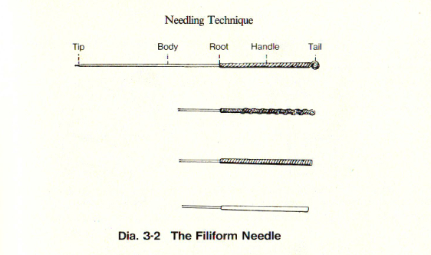
L’ago filiforme o fine
Acciaio inossidabile e manico di rame;
La lunghezza dell’ago filiforme varia da 1,7 a 15 cm e il diametro del corpo da 0,23 a 0, 45 mm;
Gli aghi più comunemente usati vanno da 3,8 a 8,9 cm di lunghezza, e da 0,26 a 0,30 mm di diametro;
Ispezione dell’ago.
Notes:
Il più popolare ago da agopuntura è l’ago filiforme o fine. Tratteremo le informazioni di base concernenti la preparazione, cura ed il metodo di manipolazione di questo ago. Molte di queste informazioni, comunque, riguardano anche l’uso di aghi speciali. Un tipico ago filiforme è fatto di acciaio inossidabile con un manico di rame in filo a tessitura per poter essere maneggiato con facilità. L’acciaio inossidabile è usato per le sue doti di resistenza ed elasticità ed anche per la sua tendenza a non arrugginirsi. Anche oro ed argento resistono alla ruggine, ma sono costosi e troppo morbidi, sicché il loro utilizzo è raro. La lunghezza dell’ago filiforme varia da 1,7 a 15 cm e il diametro del corpo da 0,23 a 0, 45 mm. Gli aghi più comunemente usati vanno da 3,8 a 8,9 cm di lunghezza, e da 0,26 a 0,30 mm di diametro. Gli aghi non devono essere troppo morbidi (causano dolore quando si piegano) né troppo taglienti (provocano troppo sanguinamento). Prima dell’uso l’ago va sempre ispezionato al fine di accertarsi che non presenti flessioni, punta uncinata o altri difetti che possono causare lesioni alla cute del paziente o provocare la rottura dell’ago durante la manipolazione. Un metodo per accertarsi che non ci siano sbavature nel metallo o uncinazioni nella punta è passare l’ago in un batuffolo d’ovatta: se dei fili di ovatta non vengono trattenuti vuol dire che l’ago non ha lesioni. Gli aghi difettosi devono essere scartati. Gli aghi multiuso, quando sono vecchi, possono con facilità presentarsi piegati. È molto importante per l’infissione che l’ago sia perfettamente diritto.

Slide 45
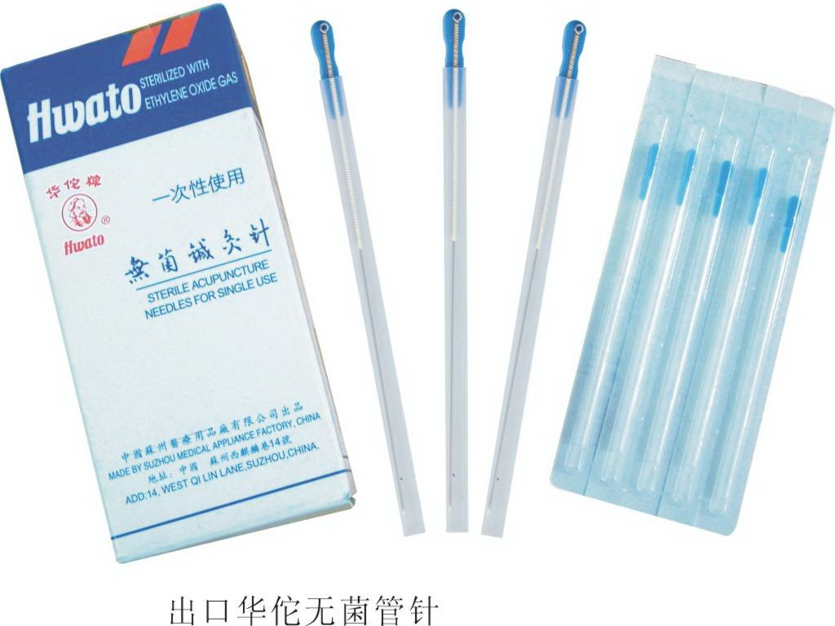
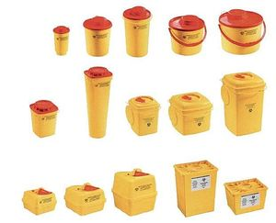
L’ago filiforme o fine
Ago monouso.
Notes:
Ma ormai con la diffusione dell’ago monouso questi problemi sono stati completamente superati. Dopo essere stato usato, l’ago va eliminato negli appositi contenitori per aghi e taglienti per rifiuti speciali ospedalieri.

Slide 46
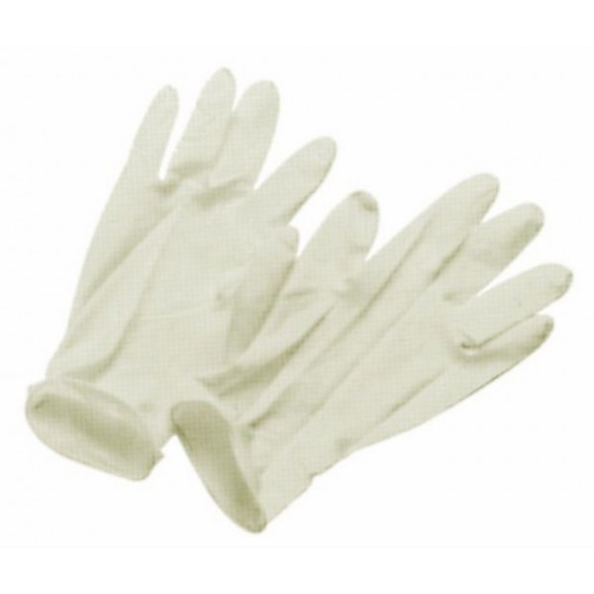
preparazione
Notes:
Le mani del medico devono essere lavate prima di ogni applicazione. Meglio ancora se si passano con l’alcool dopo averle asciugate. La zona di cute da pungere va pulita con un batuffolo di ovatta imbevuto di alcool prima della puntura. Necessaria la disinfezione successiva alla puntura quando c’è sanguinamento. Altrimenti è sufficiente massaggiare il punto dopo la puntura con un batuffolo di ovatta secco. Per alcuni casi particolari (pazienti HCV, HBV o HIV positivi) si consiglia l’uso dei guanti in lattice

Slide 47
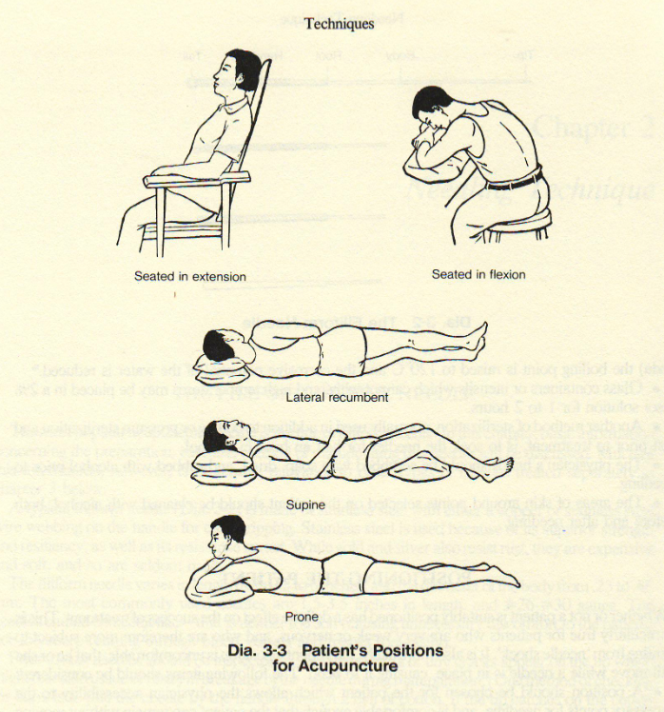
Posizioni del paziente
una data posizione del paziente va scelta in ragione della facile accessibilità da parte del medico dell’area da trattare ed è sufficiente che il paziente resti fermo per la durata della seduta in modo comodo e senza muoversi.
Notes:
La comodità della posizione del paziente concorre a determinare il successo della terapia, dunque è di estrema importanza. Questo è particolarmente importante nei pazienti deboli o nervosi e per quelli che tendono con facilità allo svenimento da shock da ago. È anche molto probabile, se il paziente si trova in una posizione inadatta o scomoda, che si muoverà durante la seduta provocando la piegatura dell’ago. Bisogna considerare i seguenti punti: 1) una data posizione del paziente va scelta in ragione della facile accessibilità da parte del medico dell’area da trattare ed è sufficiente che il paziente resti fermo per la durata della seduta in modo comodo e senza muoversi.

Slide 48
Posizioni del paziente
Pungere alcuni punti richiede una postura particolare;
Generalmente è preferibile tenere il paziente sdraiato;
Il paziente deve essere incoraggiato ad assumere una posizione comoda;
Prima che il trattamento abbia inizio, è necessario spiegare la procedura al paziente.
Notes:
2) pungere alcuni punti richiede una postura particolare. Ad esempio la testa potrebbe doversi posizionare più in basso, oppure un arto potrebbe doversi posizionare in modo particolare. 3) Generalmente è preferibile tenere il paziente sdraiato. Questo è ancora più importante nel caso di pazienti deboli, nervosi o ipersensibili, o ancora per quelli che ricevono l’agopuntura per la prima volta. Questa posizione è la migliore difesa contro lo svenimento. 4) il paziente deve essere incoraggiato ad assumere una posizione comoda nell’ambito delle limitazioni dovute alle necessità del trattamento. Lei o lui deve essere ben avvertito che non dovrà muoversi per tutto il tempo della seduta durante il quale gli aghi sono in sede. Alcuni si “paralizzano” per paura dell’ago: potete spiegare che piccoli movimenti non comportano problemi. 5) prima che il trattamento abbia inizio, è necessario spiegare la procedura al paziente, e anche quali potrebbero essere le sensazioni date dalla puntura. Questo è utile non solo per far rilassare il soggetto, ma anche per aumentare la compliance in vista di una più efficace collaborazione. È importante anche far firmare il consenso informato, che altro non è che una ufficializzazione dell’avvenuta informazione, comprensiva dei possibili effetti collaterali della terapia.
Posizioni più comuni in figura. si noti che uno o più cuscini sono molto utili. Così come delle copertine leggere da stendere con abilità sul paziente durante la seduta.

Slide 49
pratica
L’abilità consiste nell’inserire gli aghi VELOCEMENTE, penetrando la cute con poco o nessun dolore, e manipolando l’ago con flessibilità a seconda di quello che richiede la singola condizione specifica;
Training
pacchetto di carta morbida e porosa
Aghi da 40 mm.
Notes:
È importante che l’abilità del medico nell’inserire e manipolare gli aghi sia sufficiente prima di iniziare a trattare i pazienti. Una certa abilità si acquisisce comunque con la pratica. Un professionista abile inserisce gli aghi velocemente, penetrando la cute con poco o nessun dolore, e manipola l’ago con flessibilità a seconda di quello che richiede la singola condizione specifica. Un novizio, d’altronde, spesso ha difficoltà a controllare l’ago, lo inserisce lentamente causando dolore, e non è capace di adattare il metodo alle necessità delle condizioni da trattare, compromettendo così i risultati della cura. Per la pratica si può utilizzare un pacchetto di carta morbida e porosa (va bene la carta igienica) legata strettamente con delle corde, o un batuffolo di cotone, morbido in superficie ma più duro in profondità. Va anche bene un puntaspilli, o le palline antistress. Comunque appositi cuscinetti si trovano presso i rivenditori di aghi. Si raccomanda di praticare con aghi da 40 mm di lunghezza.

Slide 50
pratica
Fermezza e rapidità;
Pressione e rotazione;
Ago tenuto diritto;
Sterilità per quanto possibile;
Punti degli arti;
Prima su se stessi e sugli altri studenti.
Notes:
L’impugnatura dell’ago è tenuta fermamente dalle punte delle dita, medio ed indice con l’opponenza del pollice. Deve essere usata la giusta angolazione. In seguito l’ago viene ruotato, in senso orario ed in senso antiorario, e su di esso si deve esercitare contemporaneamente una leggera pressione che porti alla sua penetrazione in profondità. Particolare attenzione deve essere posta a tenere l’ago dritto ed alla gradualità dell’aumento della pressione delle dita. In seguito estrarre l’ago e selezionare un’altra zona del cuscinetto dove inserirlo. Ci sono molti modi di inserire l’ago ed in parte li tratteremo, ma i principi generali di controllo degli aghi sono gli stessi. La sterilità per quanto possibile, e le regole di una stretta igiene e disinfezione vanno costantemente seguite. I punti degli arti si possono usare con tranquillità. Quelli della testa e del tronco vanno usati solo quando si diventa familiari con le precauzioni da adottare in queste aree. Quando è stato raggiunto un certo livello di confidenza con l’infissione, gli studenti possono praticare su se stessi e/o su altri studenti. Infine va detto che solo dopo aver punto un collega ed essere stato a sua volta punto, lo studente può iniziare la pratica perché solo allora sarà in grado di interpretare le risposte del paziente. Le capacità dell’agopuntore sono proporzionali alla quantità di pratica che ha alle spalle.

Slide 51
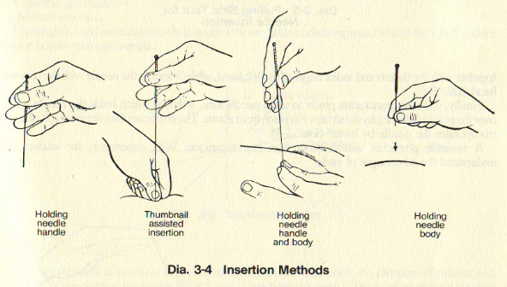
Inserire l’ago
Notes:
Sono suggeriti differenti metodi di inserzione dell’ago, in parte in funzione della regione del corpo da trattare, in parte in accordo con le preferenze del medico. Bisogna tenere bene a mente che la maggior parte del dolore si presenta negli strati più superficiali della cute. Quando questa è stata penetrata, la sensazione di dolore si riduce fortemente. Esistono molti sistemi per minimizzare il dolore dell’infissione. Di estrema importanza è il fatto che l’ago va inserito rapidamente, tramite una spinta improvvisa delle dita. Per facilitare questa rapidità, è molto utile che la superficie cutanea sia tesa, cosicché essa non affondi quando l’ago vi viene premuto sopra. Un altro metodo è quello di esercitare una pressione sull’area adiacente il punto, di solito con la punta del dito. In questo modo la sensazione del dito che preme distrae il SNC del paziente e riduce la sensazione di penetrazione dell’ago.

Slide 52
Inserire l’ago
cap. 78 del Ling Shu è scritto: “La [mano] destra è responsabile della pressione [sull’ago], mentre la [mano] sinistra la supporta e la controlla”;
L’Ode per Chiarire il Mistero descrive il procedimento nei dettagli: “La mano sinistra è pesante e preme forte. Questo causa la dispersione del Qi. La mano destra è leggera nell’entrare ed uscire [dell’ago]. In questo modo non c’è dolore”
Notes:
L’importanza di una puntura rapida e indolore viene riconosciuta fina dai tempi antichi. Nel cap. 78 del Ling Shu è scritto: “La [mano] destra è responsabile della pressione [sull’ago], mentre la [mano] sinistra la supporta e la controlla”. L’Ode per Chiarire il Mistero descrive il procedimento nei dettagli: “La mano sinistra è pesante e preme forte. Questo causa la dispersione del Qi. La mano destra è leggera nell’entrare ed uscire [dell’ago]. In questo modo non c’è dolore”.

Slide 53
Inserire l’ago
Notes:
L’ago deve essere tenuto per il manico o per il corpo, a 0,5-1 cm dalla punta. Tenerlo per il corpo è particolarmente raccomandato per pelle allentata o flaccida, per esempio quella dell’addome, o per gli aghi più lunghi e più sottili il cui corpo tende a piegarsi quando la pressione è esercitata dal manico. Generalmente un ago tenuto per il corpo può essere spinto più facilmente in profondità, ma tenendolo troppo vicino alla punta penetra rapidamente ma troppo in superficie. Se allora le dita sono mosse fino al manico, si può inserire l’ago più profondamente nella carne.

Slide 54
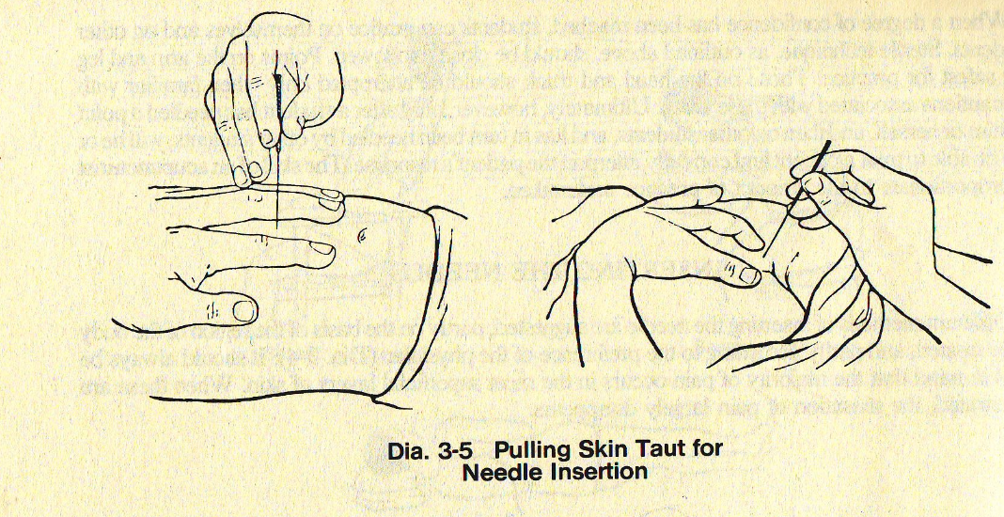
Inserire l’ago
Notes:
Oppure l’ago può essere tenuto per il manico mentre le dita dell’altra mano tengono la cute tesa in basso.

Slide 55
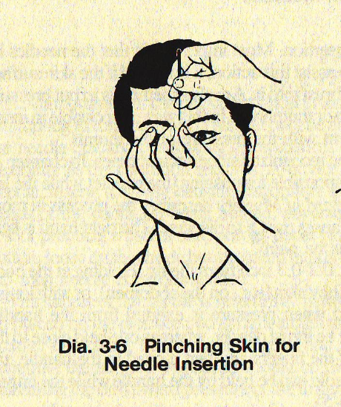
Inserire l’ago
Notes:
Un altro metodo, utile sul viso dove il tessuto che ricopre l’osso è sottile, è quello di pinzare la cute con il pollice e l’indice della mano sinistra mentre si inserisce l’ago con l’altra mano.

Slide 56
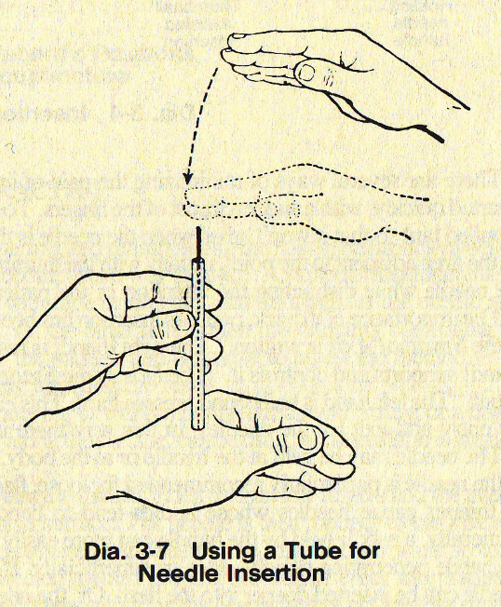
Inserire l’ago
Notes:
Infine alcuni agopuntori preferiscono l’uso dell’ago tubo, un dispositivo che pone l’ago stabilmente sul punto mentre il medico esercita dei piccoli colpetti sulla testa dell’ago. Dopo l’inserzione il tubo viene rimosso e si può procedere ad un approfondimento dello stesso. Questa tecnica è molto utile nell’uso di aghi lungi e sottili, ed è uno dei metodi più indolori. È necessario apprendere più di una tecnica. Con l’esperienza lo studente comprenderà l’utilità di ognuna di esse.

Slide 57
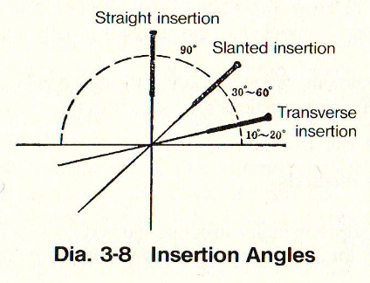
Angolo e profondità di inserzione
Inserzione perpendicolare: per zone dove la muscolatura è abbondante.
Inserzione inclinata: zone più sottili del corpo, o quando si voglia muovere il Qi in una particolare direzione.
Inserzione trasversa: aree con una muscolatura sottostante molto sottile, ad esempio il capo, e per unire più punti con un solo ago.
Notes:
In clinica non è importante solo che l’ago venga inserito senza provocare dolore e nella posizione e luogo adatto, ma è ugualmente importante per il risultato che sia corretta l’angolazione e la profondità. Ci sono alcuni standard che vanno imparati, in aggiunta alla valutazione della costituzione individuale e del fisico del paziente. Angolo: questo è determinato dalla posizione del punto rispetto ai tessuti sottostanti. Ci sono tre angoli in generale dell’ago relativi alla superficie cutanea. Inserzione perpendicolare: è spesso usata per zone dove la muscolatura è abbondante. Inserzione inclinata: questo angolo ha un’ampia applicabilità per le zone più sottili del corpo, o quando si voglia muovere il Qi in una particolare direzione. Inserzione trasversa: questo angolo è usato più comunemente nelle aree con una muscolatura sottostante molto sottile, ad esempio il capo, e per unire più punti con un solo ago.

Slide 58
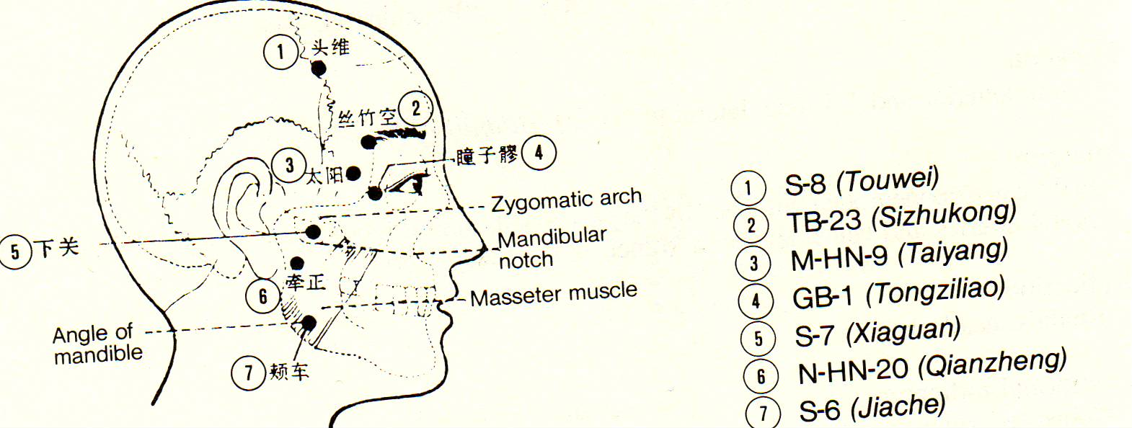
Angolo e profondità di inserzione
Notes:
Profondità: Per esempio quando St7/xianguan è usato per trattare la paralisi facciale, l’ago è infisso sotto la cute in modo trasfissiante per 2-2,5 cun fino ad arrivare a St6/jiache.

Slide 59
Angolo e profondità di inserzione
Cap. 50 del Su Wen si dice: “[Il livello della] malattia è sia variabile sia diversamente profondo e [la profondità dell’] inserzione è sia superficiale che profonda. Ognuno assume il suo posto appropriato senza oltrepassare la strada giusta”.
Notes:
Profondità: un’appropriata profondità di inserzione varia in accordo con l’area del corpo da trattare, il fisico del paziente, e la natura della malattia. Nel cap. 50 del Su Wen si dice: “[Il livello della] malattia è sia variabile sia diversamente profondo e [la profondità dell’] inserzione è sia superficiale che profonda. Ognuno assume il suo posto appropriato senza oltrepassare la strada giusta”. È usuale che la profondità dell’inserzione vari in rapporto alla malattia in trattamento. Per esempio quando St7/xianguan è usato per trattare la paralisi facciale, l’ago è infisso sotto la cute in modo trasfissiante per 2-2,5 cun fino ad arrivare a St6/jiache. Quando è usato per trattare patologie dell’ATM, è raccomandata un’infissione angolata, prima anteriormente e poi posteriormente per 0,5-0,7 cun. Ancora per trattare la nevralgia del trigemino si utilizzerà un’inserzione dritta per 1,5-2 cun di profondità. Inoltre è normale che più profonda è l’inserzione più forte è la sensazione di puntura. Pertanto l’inserzione profonda non è raccomandata nei pazienti deboli o in quelli tendenti allo svenimento. È inoltre necessario essere estremamente cauti quando si inseriscono gli aghi nelle zone di organi interni importanti. Comunque sia, bisogna conoscere nei dettagli ogni punto, le tecniche di inserzione specifiche, l’anatomia, i pericoli eventuali del singolo punto.

Slide 60
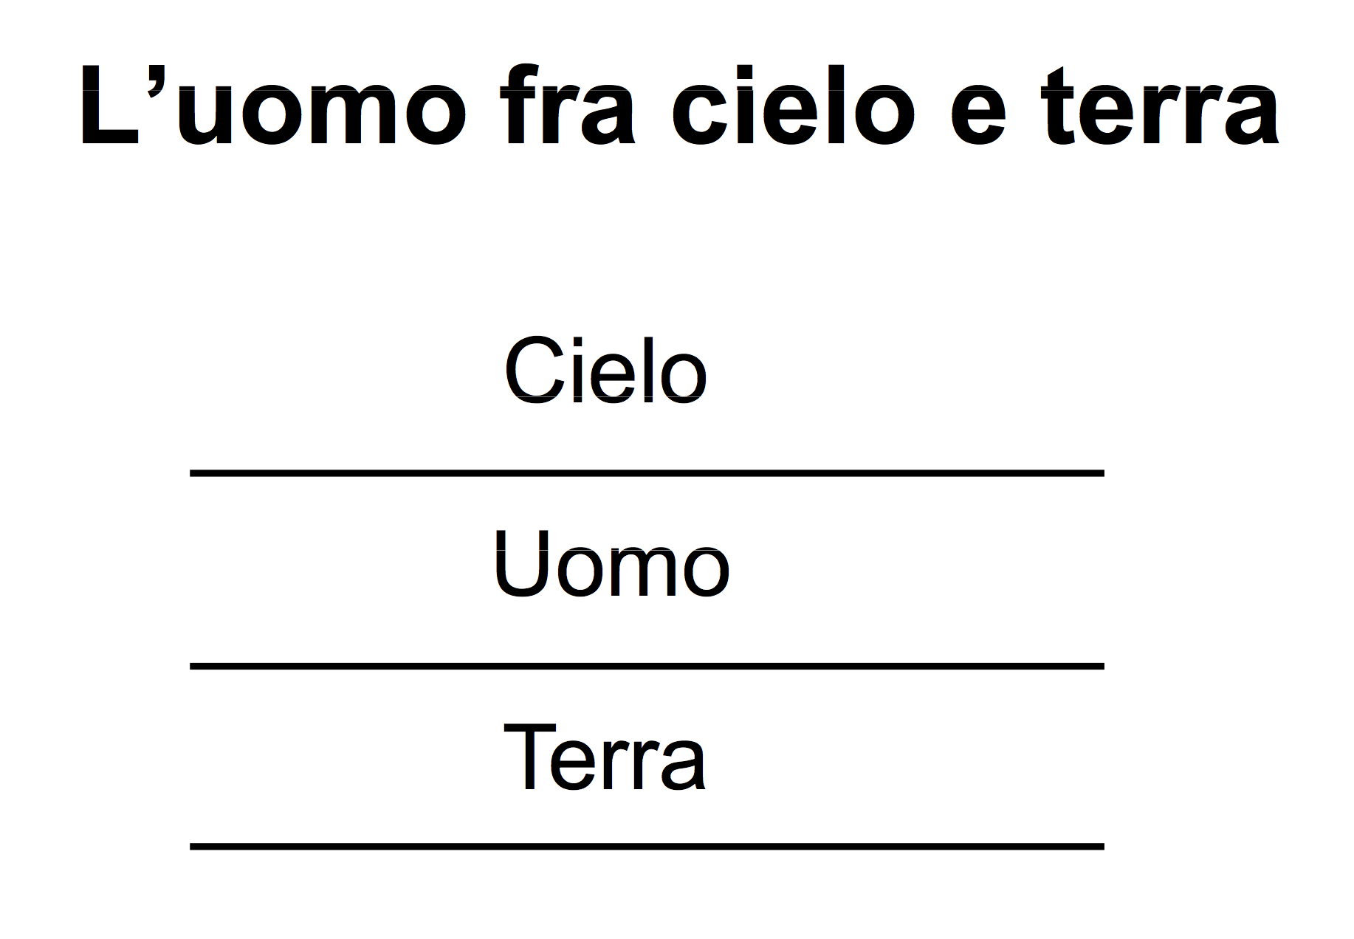
Notes:
Esiste un metodo manipolativo degli aghi preconizzato dagli autori orientali, particolarmente da Chen KAI YAN, che considerano i tre piani del punto come fossero quelli dell'universo (Cielo-Terra-Uomo).
L'azione impressa all'ago con dei movimenti ripetuti di approfondimento, estrazione o rotazione, con forza e frequenza appropriata sembra risuonare in modo efficace sulle strutture istologiche locali del punto, emettendo in tal modo dei codici o messaggi più "consistenti" verso il SNC.

Slide 61
Metodi di puntura
Metodi principali
Sollevamento e spinta;
Rotazione;
Trattenere l’ago.
Notes:
Metodi principali: Sollevamento e spinta: ci si riferisce ad un movimento di sopra-sotto, premi-tira dell’ago una volta che è stato inserito nella cute. Quando la profondità alla quale la sensazione del punto è ottenuta (altrimenti detto quando il “Qi è arrivato”) l’ago è premuto e tirato generalmente non eccedendo oltre l’1,0-1,5 cm nel movimento verticale. Più è attivo questo movimento, più la stimolazione è forte. Attenzione a non estrarre completamente l’ago dalla cute quando lo si solleva. Rotazione: l’ago una volta inserito alla profondità desiderata va ruotato su se stesso. Non superare un arco di 360° altrimenti l’ago si annoda intorno alle fibre muscolari il che provoca dolore. Più l’arco è ampio, più è rapida la rotazione, più è forte la stimolazione. Questo metodo in genere si usa in combinazione con il precedente. Trattenere l’ago: dopo che l’ago è stato inserito e manipolato nel modo detto sopra, è spesso mantenuto in sede ovunque da pochi minuti fino a una, due ore, in funzione delle condizioni. Ogni tanto (in genere più o meno ogni cinque minuti) viene manipolato allo scopo di mantenere la sensazione dell’ago. Negli ultimi anni le tecniche di ‘puntura rapida’ si sono largamente diffuse, per cui un ago viene manipolato per cinque minuti o anche meno con notevole intensità e quindi subito estratto. Comunque quando il dolore è particolarmente resistente, o in aggiunta a metodi richiedenti manipolazioni ripetute, l’ago viene lasciato in sede per un certo periodo di tempo. La durata di un singolo trattamento varia in funzione della condizione, del metodo usato e delle preferenze del medico.

Slide 62
Metodi di puntura
Metodi di stimolazione supplementari
Seguire
Pizzicare
Grattare
Scuotere
Volare
Tremare.
Notes:
Metodi di stimolazione supplementari: esistono molti modi per stimolare gli aghi. Tratteremo quelli tradizionali in un capitolo a parte. In questa sezione trattiamo quelli maggiormente diffusi. Seguire: questo metodo è suggerito allorquando il paziente dopo l’inserzione dell’ago non avverte la caratteristica sensazione di arrivo del Qi. È stata per la prima volta menzionata nel Classico della Dinastia Ming Grande Compendio di Agopuntura e Moxibustione. Dopo aver effettuato dei sondaggi esplorativi sulla superficie cutanea, l’ago viene estratto fino alla superficie cutanea e successivamente reinserito con un angolo differente. Questo presume che l’agopuntore sia certo della giusta localizzazione del punto. In seguito, usando le dita, il medico preme leggermente sulla cute, ‘seguendo’ in lunghezza il percorso del canale, sia in alto che in basso. L’obiettivo è incoraggiare il movimento del Qi attraverso il canale e facilitare la sua sensazione in quel punto. Pizzicare: questo metodo è indicato quando c’è un ritardo nella sensazione del Qi. Con l’ago in sede il medico usa l’indice per pizzicare delicatamente il manico dell’ago causando delle oscillazioni in modo da rinforzare la stimolazione in basso. Grattare: con l’ago in sede, il pollice e l’indice della mano sinistra supportano il corpo dell’ago, il pollice destro è posto sulla punta del manico per trattenerlo. Poi usando l’indice o il medio della mano destra, il manico viene grattato, creando una vibrazione attraverso l’ago. Questa tecnica rinforza o diffonde la sensazione del Qi. Scuotere: questa tecnica aiuta a ‘muovere il Qi’. Se l’ago viene scosso all’indietro quando è dritto, la sensazione è rafforzata. Se il corpo dell’ago viene tirato in una direzione e scosso (senza ovviamente piegarlo facendogli perdere la forma) la conduzione della sensazione del Qi in basso è facilitata. Volare: è una combinazione di due movimenti. Il primo è il metodo di rotazione basilare che usa indice e pollice, con un’ampiezza relativamente larga. Il secondo è quello di rilasciare l’ago in modo che si creino vibrazioni. L’ago viene ruotato due, tre volte e in seguito rilasciato, in rapida successione, poi ruotato e rilasciato nuovamente. Tremare: l’ago è rapidamente estratto e affondato, va solo con movimenti verticali, mentre la mano dell’agopuntore, e di conseguenza l’ago che è fra le sue dita, trema. Questo metodo rinforza la sensazione di Qi.

Slide 63
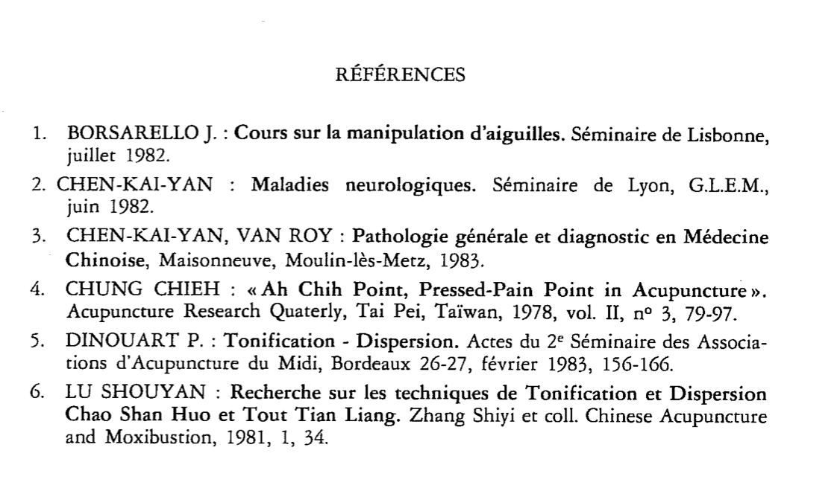
I tre livelli
Chen KAI YAN
“Considerando i tre piani di un punto, l'ago sarà inserito in tonificazione, nella maggior parte dei casi perpendicolarmente alla pelle, secondo le tre profondità. Qui il movimento di entrata dell'ago è impresso con una certa forza, con piccole pause ad ogni livello e il movimento di estrazione sarà effettuato dolcemente, lentamente con un colpo. La progressione dell'ago dalla pelle dovrà iniziare dall'ottenimento del De Qi.
Per la dispersione l'ago è introdotto lentamente, direttamente alla terra fino alla sensazione di De Qi, quando esso sarà ritirato in tre stadi a scatti con forza.
Nell'armonizzazione, con la stessa forza d'intensità media, l'ago è infisso nella pelle in tre stadi e ritirato allo stesso modo. “
Notes:
Esiste un metodo manipolativo degli aghi preconizzato dagli autori orientali, particolarmente da Chen KAI YAN, che considerano i tre piani del punto come fossero quelli dell'universo (Cielo-Terra-Uomo).
L'azione impressa all'ago con dei movimenti ripetuti di approfondimento, estrazione o rotazione, con forza e frequenza appropriata sembra risuonare in modo efficace sulle strutture istologiche locali del punto, emettendo in tal modo dei codici o messaggi più "consistenti" verso il SNC.
Considerando i tre piani di un punto, l'ago sarà inserito in tonificazione, nella maggior parte dei casi perpendicolarmente alla pelle, secondo le tre profondità. Qui il movimento di entrata dell'ago è impresso con una certa forza, con piccole pause ad ogni livello e il movimento di estrazione sarà effettuato dolcemente, lentamente con un colpo. La progressione dell'ago dalla pelle dovrà iniziare dall'ottenimento del De Qi.
Per la dispersione l'ago è introdotto lentamente, direttamente alla terra fino alla sensazione di De Qi, quando esso sarà ritirato in tre stadi a scatti con forza.
Nell'armonizzazione, con la stessa forza d'intensità media, l'ago è infisso nella pelle in tre stadi e ritirato allo stesso modo.

Slide 64
Schema prof. Jin rui
Cielo
dispersione
tonificazione
Uomo
Terra
Notes:
Quello che ci giunge a questo proposito dall’antichità è a volte contraddittorio e di difficile interpretazione e realizzazione. Partendo dal presupposto che in quel 20% dei casi in cui l’armonizzazione non è indicata perché presente una chiara situazione di eccesso o di vuoto, è necessario utilizzare una tecnica nettamente spostata ad un fine o all’altro opposto. Riguardo al discorso dell’entrata e dell’uscita in tempi vari, partendo dall’assunto che la tonificazione richiede una sensazione leggera, mentre la dispersione richiede una sensazione più vivace, viene proposto questo metodo: per produrre una sensazione leggera si entra velocemente e in tre, mentre al fine di non far fuoriuscire il Qi/Sangue, si esce rapidamente in due tempi. Il contrario avverrà nella dispersione lì dove l’obiettivo è disperdere il QI e quindi dare al paziente una sensazione forte.

Slide 65
La sensazione della puntura: ottenere e muovere il qi
“Il qi arriva come uno stormo di uccelli, si spande come in un campo di miglio, i suoi movimenti sono come voli di uccelli di cui non si sa la provenienza, così il medico deve essere pronto come un arciere nell’imboscata per scoccare la freccia quando giunge il momento.”
Suwen, capitolo 25.

Slide 66
La sensazione della puntura: ottenere e muovere il qi
Segni soggettivi;
‘il Qi è ottenuto o arrivato’;
Nel cap. 1 del Ling Shu è scritto: “Se dopo l’infissione il Qi non arriva, usa i metodi di manipolazione necessari [ad ottenerlo]. Se dopo l’infissione il Qi arriva, rimuovi l’ago”.
Notes:
Uno dei fondamenti su cui cui si basa la terapia con agopuntura è che la sensazione prodotta dall’ago in uno specifico punto, descritta variamente come (segni soggettivi) fastidio, indolenzimento, torpore, pesantezza, distensione, gonfiore è necessaria per un trattamento efficace. Quando questa sensazione è percepita dal paziente, si dice che ‘il Qi è ottenuto o arrivato’.
L’importanza di ottenere il Qi è stata stressata fin dai tempi antichi. Nel cap. 1 del Ling Shu è scritto: “Se dopo l’infissione il Qi non arriva, usa i metodi di manipolazione necessari [ad ottenerlo]. Se dopo l’infissione il Qi arriva, rimuovi l’ago”. Sebbene non confortevole, non va confuso con il dolore che provoca l’infissione dell’ago attraverso la cute, o con quello che spesso accompagna le iniezioni. La sensazione differisce da persona a persona ed è influenzata dalle condizioni del paziente e dalla localizzazione anatomica del punto. Un soggetto debole risponderà di meno di uno più robusto. Un punto di una zona superficiale come può essere il viso può dare più una sensazione di distensione contrariamente ad una zona di un muscolo profondo che dà di più una sensazione di fastidio/dolore.

Slide 67
La sensazione della puntura: ottenere e muovere il qi
Segni obiettivi:
L’ago è trattenuto;
L’Ode per Chiarire il Mistero: il pesce ha abboccato.
Alone rosso.
Notes:
Ci sono segni utili che aiutano l’agopuntore a determinare l’avvenuto arrivo del Qi. Queste manifestazioni obiettive possono essere più affidabili del responso soggettivo del paziente che può essere ipersensibile agli aghi in generale e solo troppo desiderosi di gridare “lo sento!” appena l’ago viene infisso. Frequentemente le fibre muscolari rispondono ad una stimolazione efficace serrandosi attorno al corpo dell’ago e riducendone i movimenti. L’Ode per Chiarire il Mistero compara questa sensazione a quella che si ha nella canna da pesca quando il pesce ha abboccato. Al contrario, se l’ago non offre resistenza, come se esso fosse in una zona cava, o nel burro, è improbabile che il punto sia stato trovato. Questo è meno valido sul viso dove la muscolatura è sottile. Una colorazione rossa della pelle simile a quella intorno alla puntura della zanzara è un’altra indicazione positiva, sebbene richieda un po’ di tempo dopo la puntura per manifestarsi.

Slide 68
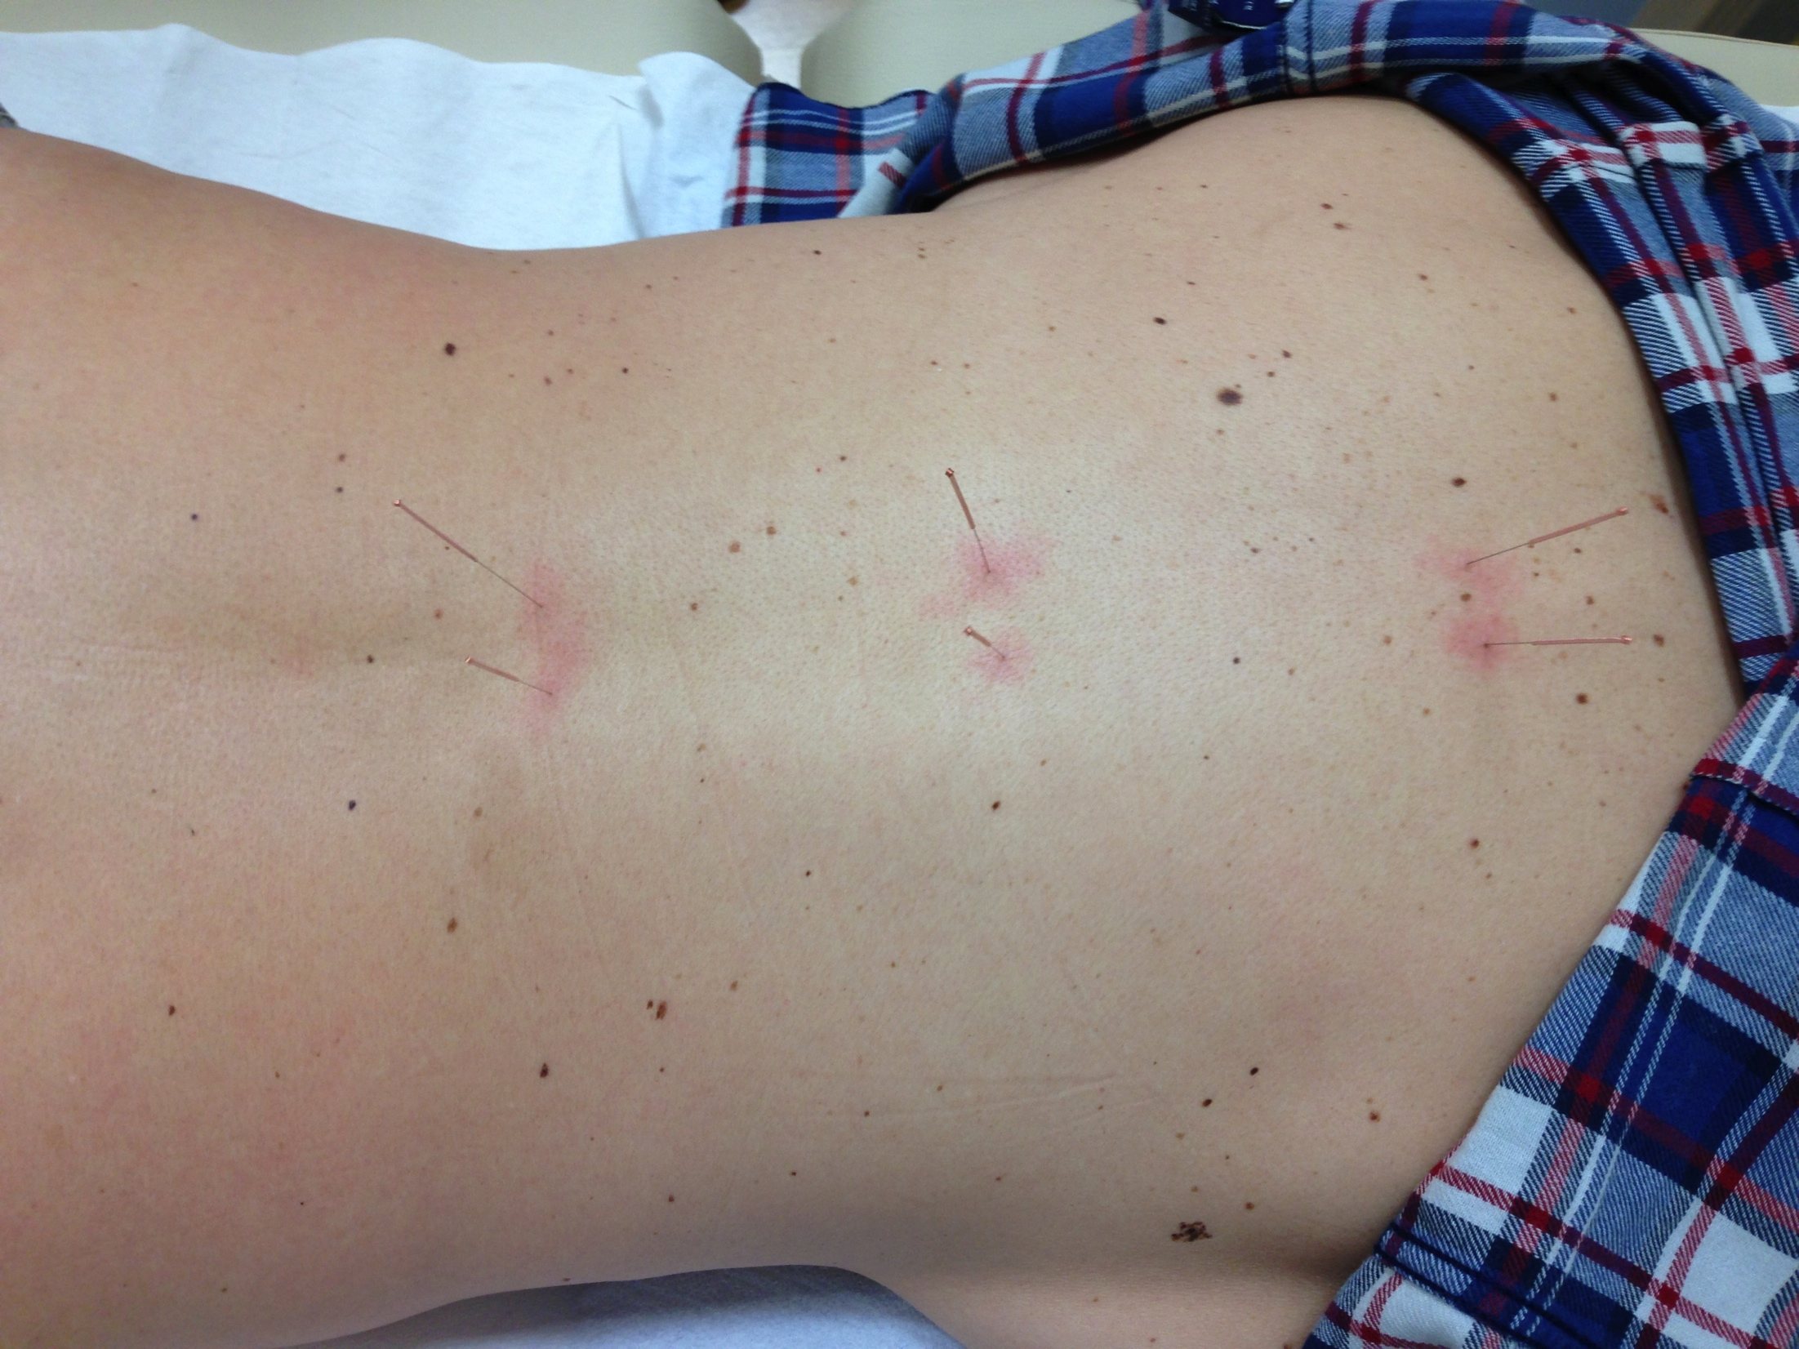

Slide 69
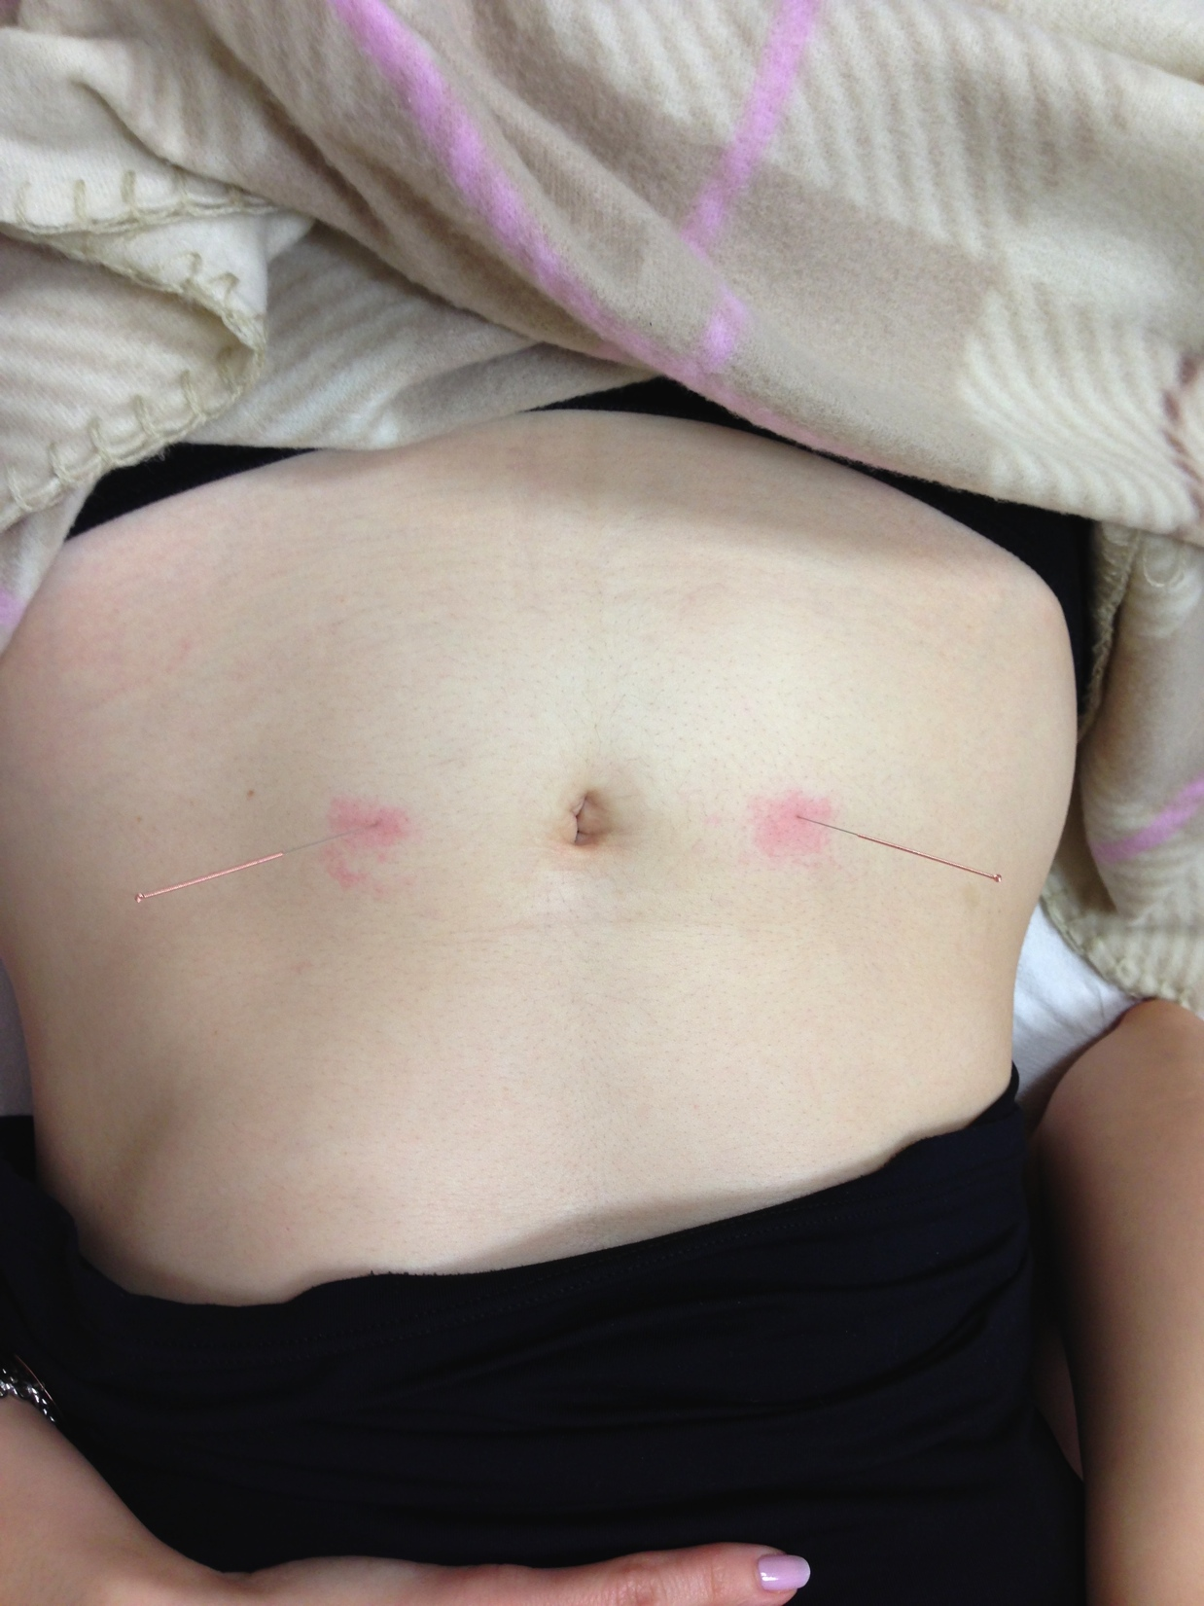

Slide 70
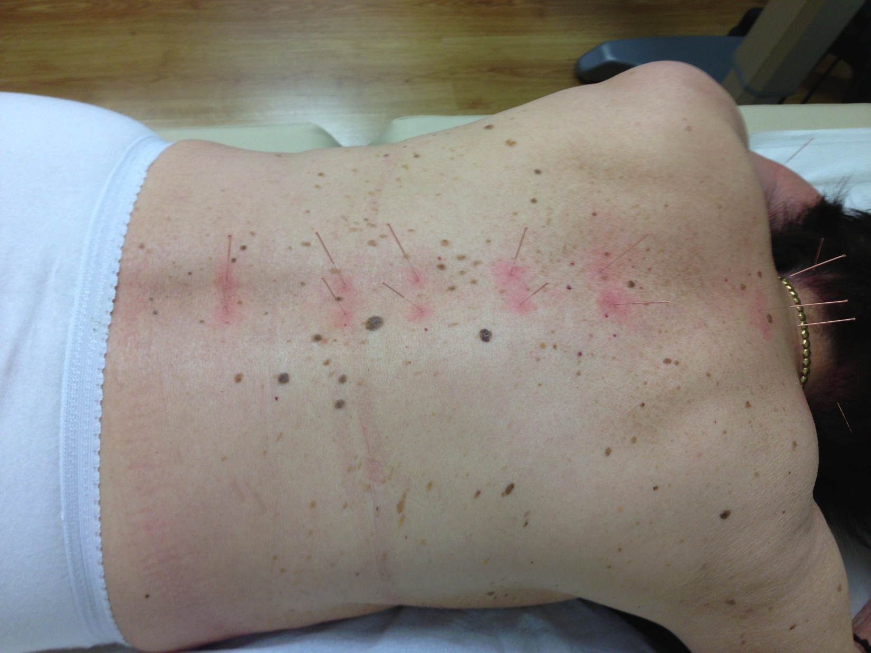

Slide 71
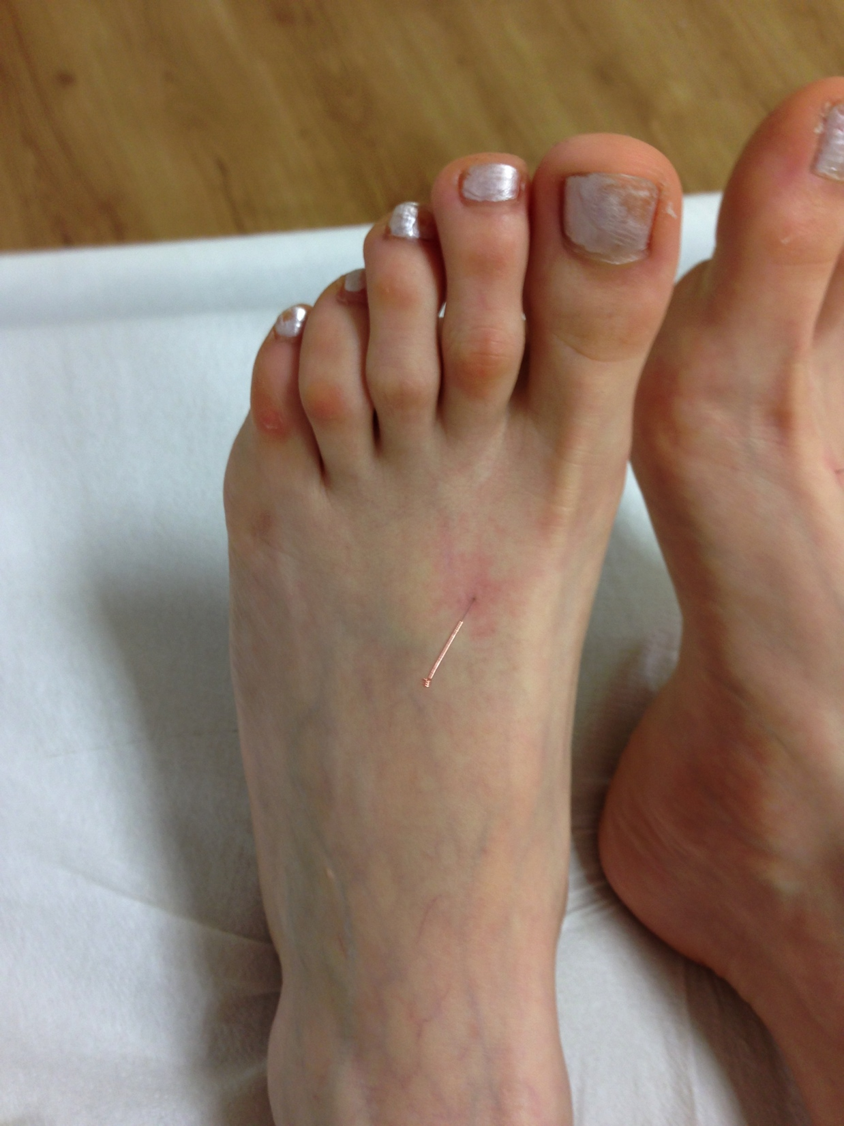

Slide 72
La sensazione della puntura: ottenere e muovere il qi
“Quando il Qi arriva, il trattamento è efficace”, Ling Shu, cap. 1.
Notes:
Se non ci sono risposte, come nessuna sensazione di puntura, è difficile che l’applicazione abbia efficacia. Trattando condizioni quali l’emiplegia, o quando il paziente è estremamente debole per una lunga malattia, queste regole non sono applicabili. D’altra parte, quando il paziente risponde immediatamente dopo l’inserzione dell’ago, la probabilità di una risposta favorevole risulta incrementata. “Quando il Qi arriva, il trattamento è efficace”, Ling Shu, cap. 1.

Slide 73
La sensazione della puntura: ottenere e muovere il qi
Riconsiderare:
Localizzazione;
Profondità;
Angolo di infissione.
Ricorrere ai metodi complementari.
Notes:
Non riuscendo a suscitare tale reazione all'inizio, il medico deve riconsiderare la localizzazione, la profondità e l’angolo della puntura, o ricorrere ad uno dei metodi descritti sopra.

Slide 74
La sensazione della puntura: ottenere e muovere il qi
‘Muovere il Qi’.
Grande Compendio di Agopuntura e Moxibustione
Notes:
‘Muovere il Qi’ vuol dire condurre la sensazione della puntura dalla zona locale fino a siti distanti da essa nel corpo. Nel Grande Compendio di Agopuntura e Moxibustione si dice che quando si usano punti distanti è necessario che la sensazione del Qi raggiunga l’area malata. La via attraverso la quale la sensazione della puntura è condotta è il sistema della rete dei canali. ‘Muovere il Qi’ è più di una descrizione ipotetica. Il paziente può effettivamente percepire la conduzione di stimoli locali in una zona distante del corpo. La sensazione che dà l’ago può anche essere controllata dall’angolo e dalla direzione dell’inserzione, dall’inclinazione dell’ago lungo il canale in direzione della malattia, o premendo simultaneamente con il pollice sul lato del punto in direzione della malattia chiudendo in tal modo la conduzione nella direzione opposta. Dopo che la sensazione di Qi si sente muoversi, può essere potenziata aumentando la stimolazione dell’ago.

Slide 75
Intensità della stimolazione
È molto importante determinare quanta stimolazione è richiesta.
Il problema si esprime in termini di condizioni di Deficienza (o ipofunzione) ed Eccesso (o iperfunzione).
Le condizioni di Vuoto vanno stimolate con leggerezza o scaldate, diversamente da quelle di Eccesso che vanno trattate con una stimolazione forte.
Molte condizioni che sono né di Pienezza né di Vuoto vanno trattate con una stimolazione moderata.
Notes:
È molto importante determinare quanta stimolazione è richiesta. In accordo con le regole della MTC, il problema si esprime in termini di condizioni di Deficienza (o ipofunzione) ed Eccesso (o iperfunzione).
Le condizioni di Deficienza vanno rinforzate o supplementate, mentre le condizioni di Eccesso sono drenate o ridotte.
Le condizioni di Vuoto vanno stimolate con leggerezza o scaldate, diversamente da quelle di Eccesso che vanno trattate con una stimolazione forte.
Molte condizioni che sono né di Pienezza né di Vuoto vanno trattate con una stimolazione moderata.

Slide 76
Intensità della stimolazione
Frequenza di stimolazione:
Intermittente: metodo più comune per i suoi effetti analgesici, antinfiammatori e sedativi.
Continuo: analgesia, trattamento dei crampi o del resuscitamento dopo shock o altre perdite di coscienza.
Notes:
Bisogna ricordare che la lunghezza della seduta e la frequenza della stimolazione degli aghi influenzano fortemente il risultato della terapia. Rispettando quindi la giusta frequenza di stimolazione esistono due modi per compierla: intermittente e continuo. Intermittente: si manipola l’ago per 20-30 secondi per un paio di minuti, quindi si lascia in sede per qualche minuto, quindi si manipolano di nuovo. Questa procedura va ripetuta per tutta la durata del trattamento. Si dice che l’effetto di questa tecnica è cumulativo. Probabilmente è il metodo più comune per i suoi effetti analgesici, antinfiammatori e sedativi. Continuo: si manipola di continuo l’ago fino a che il sintomo non scompare. Questo può durare svariati minuti come nel caso dell’analgesia, del trattamento dei crampi o del resuscitamento dopo shock o altre perdite di coscienza, fino ad un’ora o più quando si tratti di anestesia con agopuntura.

Slide 77
Unire i punti
Unire due punti con un singolo ago.
Notes:
Unire due punti con un singolo ago ha il valore di aumentare la stimolazione semplificando la procedura e riducendo la paura del paziente per la numerosità degli aghi. In tessuti superficiali come ad esempio quelli del viso, due punti possono essere uniti con una inserzione trasversa al di sotto della superficie cutanea. Quando i tessuti sono più profondi si deve usare una inserzione più inclinata. Sugli arti inferiori si può pungere un punto della faccia mediale e giungere fino a un punto della regione laterale anche penetrando la membrana interossea. Usualmente solo due punti possono essere uniti. Nel caso del gomito si può inizialmente pungere un solo punto, poi, ritirando l’ago parzialmente, e cambiandone la direzione, si può unire quel punto con un altro dall’altro lato, stimolando una larga zona con un solo ago.

Slide 78
Estrarre l’ago
Quando l’ago è inserito profondamente, dev’essere ritirato lentamente e sempre in almeno tre tempi nel caso della dispersione/riduzione, in due in caso di tonificazione/rinforzo.
In caso di dispersione allargare con movimenti circolari dell’ago il buco della puntura
Nella tonificazione, tenere un batuffolo d’ovatta secco nella mano
Notes:
Quando l’ago è inserito profondamente, dev’essere ritirato lentamente e sempre in almeno tre tempi nel caso della dispersione/riduzione, in due in caso di tonificazione/rinforzo. Si può estrarre con un movimento unico solo se la puntura è molto superficiale. Questa accortezza non serve solo a evitare una trazione sui tessuti sottocutanei e una azione di strappo sui capillari, ma anche ad imprimere all’ago la funzione che desideriamo, di tonificazione o dispersione del Qi. In caso di dispersione allargare con movimenti circolari dell’ago il buco della puntura. Nella tonificazione, tenere un batuffolo d’ovatta secco nella mano in modo da poter chiudere immediatamente il foro che la puntura determina per non far scappare il Qi. Se il punto sanguina, lasciarlo sanguinare a meno che non si tratti di un punto del meridiano del Rene.

Slide 79
Intervento della respirazione
Inserire durante l’espirazione per tonificare ed estrarre durante l’inspirazione;
Inserire durante l’inspirazione (o subito dopo un colpo di tosse) per disperdere e estrarre durante l’espirazione.
Notes:
In caso di tonificazione l’ago è infisso durante l’espirazione, eventualmente al momento della tosse che fa uscire il Qi. In questo modo il paziente sentirà di meno il dolore della puntura. Alla fine della seduta l’ago sarà estratto durante una inspirazione.
Per la dispersione bisogna fare l’inverso, vale a dire infiggere l’ago durante l’inspirazione o subito dopo la tosse e toglierlo alla espirazione.

Slide 80
Sinossi dei metodi
Tipo di stimolazione | Metodo | Risposta | indicazioni
Forte | L’ago è girato, approfondito, sollevato rapidamente, con notevole ampiezza e movimenti verticali. Sono indicate le stimolazioni supplementari. | La sensazione è forte con ampia dispersione o conduzione lungo i canali. | Eccesso/Pienezza. In pazienti con costituzione robusta ed alta tolleranza all’ago; dolore acuto; crampi; di solito per gli arti inferiori.
Lieve | L’ago è ruotato, estratto ed infisso lentamente, con piccola ampiezza o movimenti verticali. A volte limitato ad ottenere la sensazione di Qi. | La sensazione dell’ago deve essere tenue. | Vuoto/Deficienza. Pazienti deboli con scarsa tolleranza dell’ago, o particolarmente nervosi, o con storia di svenimenti, o alla loro prima seduta di agopuntura. Usare nelle vicinanze di organi interni.
Moderata | Via di mezzo fra stimolazione forte e lieve. | La sensazione di ago è moderata, a volte lungo i canali. | Si usa nella maggioranza dei casi, per molte malattie.

Slide 81
Descrizione ed analisi delle tecniche antiche
Tecniche di puntura nel Huangdi Neijing Suwen,
tecniche di puntura del Classico delle Difficoltà (III secolo),
tecniche di puntura nell’Ode alle Sottigliezze del Flusso (XII secolo),
tecniche di puntura nella Guida ai Classici dell’Agopuntura (Periodo Jin-Yuan, 1115-1234),
tecniche di puntura nel Classico della Divina Risonanza (Dinastia Ming, 1368-1644),
metodi di puntura dell’Ode dell’Ago d’Oro (Dinastia Ming),
metodi di puntura del testo Raduni di Agopuntori Eccezionali (1546),
metodi di puntura nel Domande e risposte su Agopuntura e Moxibustione (Epoca Ming),
tecniche di puntura nel Grande Compendio di Agopuntura e Moxibustione (Epoca Ming).
Notes:
Le tecniche di puntura messe a punto nei tempi antichi erano baste sulla lunga e varia esperienza dei medici dell’antica Cina. Questi metodi sono descritti nel Huangdi Neijing Suwen, ed in altre opere successive. Essi hanno fornito il fondamento per i continui sviluppi dell’agopuntura in epoca moderna. Comunque, a causa di limitazioni storiche, certi elementi idealistici e metafisici sono riflessi nelle tecniche antiche che devono essere analizzate criticamente se servono allo scopo di migliorare la pratica dell’agopuntura. Nei secoli molti testi antichi hanno trattato l’argomento dedicando appositi capitoli. I più importanti sono: tecniche di puntura nel Huangdi Neijing Suwen, tecniche di puntura del Classico delle Difficoltà (III secolo), tecniche di puntura nell’Ode alle Sottigliezze del Flusso (XII secolo), tecniche di puntura nella Guida ai Classici dell’Agopuntura (Periodo Jin-Yuan, 1115-1234), tecniche di puntura nel Classico della Divina Risonanza (Dinastia Ming, 1368-1644), metodi di puntura dell’Ode dell’Ago d’Oro (Dinastia Ming), metodi di puntura del testo Raduni di Agopuntori Eccezionali (1546), metodi di puntura nel Domande e risposte su Agopuntura e Moxibustione (Epoca Ming), tecniche di puntura nel Grande Compendio di Agopuntura e Moxibustione (Epoca Ming). Ci limiteremo a descrivere i principali metodi illustrati nel nel Huangdi Neijing Suwen.

Slide 82
Classificazione dei metodi di puntura nel nel Huangdi Neijing Suwen
Cap. 7 del Ling Shu sono stabilite varie classificazioni dei metodi di puntura inclusi i Cinque, i Nove e i Dodici metodi di puntura.
Notes:
Sono descritti differenti metodi di puntura nel nel Huangdi Neijing Suwen. Ad esempio nel cap. 7 del Ling Shu sono stabilite varie classificazioni dei metodi di puntura inclusi i Cinque, i Nove e i Dodici metodi di puntura. Essenzialmente questi metodi forniscono un razionale per combinare i punti nelle prescrizioni, la profondità di inserzione, la direzione della puntura ed il numero di aghi usati. Inoltre vengono illustrate le tecniche di sanguinamento, di espulsione del pus, e quella dell’ago caldo. Tutte queste modalità sorgono dal riconoscimento delle diverse localizzazioni e natura delle malattie. Molti di questi metodi sono adatti per l’uso clinico ed hanno avuto in tempi più recenti un maggiore sviluppo.

Slide 83
Classificazione dei metodi di puntura nel nel Huangdi Neijing Suwen
Metodi per accoppiare o combinare i punti.
Puntura dei punti Shu Antichi (un dei nove metodi).
Descritti nel cap. 6 del Ling Shu e nel cap. 39 del Su Wen;
punti Iong e Yu (secondo e terzo) sono punti in combinazione dei punti Shu del Dorso degli Organi Zang.
Notes:
Metodi per accoppiare o combinare i punti. Puntura dei punti Shu Antichi (un dei nove metodi). I punti di trasporto degli Organi (Yin) sono localizzati sotto al ginocchio ed al gomito, particolarmente i punti Iong e Yu (secondo e terzo) sono punti in combinazione dei punti Shu del Dorso degli Organi Zang. Questo metodo è descritto, fra l’altro, nel cap. 6 del Ling Shu e nel cap. 39 del Su Wen. Nella moderna pratica clinica questo metodo è tipico del trattamento delle malattie degli Zang. Per esempio nelle malattie del Polmone, P9/taiyuan, punto Shu-Antico del canale, viene usato in combinazione con V13/feishu, punto Shu del Dorso del Polmone. Per le malattie del Rene, Rn3/taixi è associato a 23v/shenshu.

Slide 84
Classificazione dei metodi di puntura nel nel Huangdi Neijing Suwen
Metodi per accoppiare o combinare i punti.
Pungere un punto distante (uno dei nove metodi)
descritto nel cap.4 del Ling Shu e nel cap. 39 del Su Wen;
punti He del Basso (stomaco: St36/zusanli; grosso intestino: St37/shangjuxu; piccolo intestino: St39/xiajuxu; Vescica Urinaria: V40/weizhong; TR: VU53/weiyang; VB: vb34/yanglingquan)
Notes:
Pungere un punto distante (uno dei nove metodi). Originariamente questo metodo, specialmente con i punti He del Basso (stomaco: St36/zusanli; grosso intestino: St37/shangjuxu; piccolo intestino: St39/xiajuxu; Vescica Urinaria: V40/weizhong; TR: VU53/weiyang; VB: vb34/yanglingquan), veniva utilizzato per le malattie del tronco o della testa connesse a patologie dei Visceri/Fu. È anche descritto nel cap.4 del Ling Shu e nel cap. 39 del Su Wen. Questo metodo è comunemente usato nella pratica corrente. Per esempio per trattare le malattie dello Stomaco si usa St36/zusanli. VB34/yanglingquan è comunemente usato per trattare le malattie della VB. St37/shangjuxu e St39/xiajuxu sono rispettivamente usati per trattare malattie del Grande e del Piccolo Intestino. Fin dalla Dinastia Jin-Yuan (XII e XIII secolo) il trattamento di ogni disordine del tronco e della testa tramite i punti al di sotto del gomito e del ginocchio è stato riferito come un applicazione del metodo dei punti distanti. Per esempio l’uso di F3/taichong per il mal di testa del vertice, o St44/neiting per il mal di denti può essere considerato un metodo di punti a distanza nonostante essi non facciano parte del gruppo He del Basso.

Slide 85
Classificazione dei metodi di puntura nel nel Huangdi Neijing Suwen
Metodi per accoppiare o combinare i punti.
Tecnica dei punti accoppiati (uno dei nove metodi).
Più nota come Tecnica Shu-Mu.
il metodo si è evoluto nell’associazione dei punti Assentimento (posteriori) con i punti Allarme (anteriori) ed ha dimostrato di essere efficace in innumerevoli malattie.
Notes:
Tecnica dei punti accoppiati (uno dei nove metodi). Più nota come Tecnica Shu-Mu. Questo metodo comporta la palpazione del torace e del dorso al fine di individuare punti dolenti in entrambi i lati, che poi vengono punti, con cura per evitare gli organi interni. Per gli Shu del Dorso si raccomanda, in seguito a quanto riportato nel Ling Shu, di evitare la puntura preferendo il riscaldamento. Originariamente questo metodo era usato per trattare condizioni gravi come la congestione del Qi nel Cuore (angina pectoris). Dopo questo originaria concezione, il metodo è evoluto nell’associazione dei punti Assentimento (posteriori) con i punti Allarme (anteriori) ed ha dimostrato di essere efficace in innumerevoli malattie.

Slide 86
Classificazione dei metodi di puntura nel nel Huangdi Neijing Suwen
Metodi per accoppiare o combinare i punti.
Metodo del grande ago (uno dei nove metodi).
Nel Ling Shu due varianti:
metodo del grande ago;
metodo di puntura di precauzione.
Notes:
Metodo del grande ago (uno dei nove metodi). Selezionare i punti di un lato (destro o sinistro) del corpo per trattare le malattie dell’altro lato. Nel Ling Shu vengono descritti due tipi di metodi. Uno, il metodo del grande ago, è usato quando l’Eccesso è nei canali principali, e d’altra parte c’è dolore solo da un lato, ed un disturbo nel polso in entrambi i lati. In questo caso si pungono i canali del lato opposto al dolore. La seconda variante è chiamato il metodo di puntura di precauzione si usa quando la malattia è in una vaso Luo, e c’è dolore ma il polso è normale. In questa condizione si tratta il punto Jing distale (Ting) e la zona del dolore.

Slide 87
Filmati dimostrativi
http://www.youtube.com/watch?v=mIuhU_rrikg&feature=youtu.be manipolazione superficiale
http://www.youtube.com/watch?v=TBEO3xOrP6U manipolazione lieve
http://www.youtube.com/watch?v=442bqbX8l3Y manipolazione leggera, superficiale, elettroagopuntura
http://www.youtube.com/watch?v=DcB06tjDugs manipolazione intensa, tanti aghi
http://www.youtube.com/watch?v=Xtn4o7uvEfk come sopra

